Slide 1
Einheit 3.2. ARTEN VON ANLAGEN UND SYSTEMEN
Block 3: Solarthermieanlagen für Gebäude

Slide 2
Modul Ziele
Am Ende dieser Einheit werden Sie dazu in der Lage sein:
Groß angelegte Solar-Wasserheizsysteme zu identifizieren, die in Wohnhäusern, im Gewerbe und in Prozessanwendungen eingesetzt werden.
Den allgemeinen Kontext zu erläutern und die Förderung und Regulierung zu begründen, die die Installation von SWH-Systemen im Gebäudesektor betreffen.
Die SWH-Systemmodelle zu vergleichen, die in Mehrfamilienhäusern und großen Wohnhäusern eingesetzt werden.
Den Entwicklungsprozess, die Technologien und die Komponenten, die in großen SWH-Systemen verwendet werden, zu identifizieren.
Große und reale SWH-Systeme auf der Grundlage von Schaltplänen und anderen zugehörigen technischen Informationen zu analysieren.
Notes:
Richtlinien für den Trainer
Diese . ppt-Datei ist eine Vorlage, die von Berufsbildungsanbietern verwendet werden soll, um das Trainingsmaterial vorzubereiten.
Wir empfehlen 30 bis 40 . ppt-Folien für eine (1) Stunde des Trainingsprogramms.
Es gibt 3 vordefinierte Folien, die von Ihnen ausgefüllt werden müssen, mit den Titeln "Modulziele", "Schlussfolgerung", "Modulende".
Das Material sollte in editierbarem Format gesendet werden.
Vorgeschlagene Schriftart: Arial
Erforderliche Schriftgröße: 16
Vorgeschlagener Zeilenabstand: 1,5
ppt/pptx-Datei sollte eine klare Struktur und definierte Einheiten und eindeutige Folientitel haben
ppt/pptx Folieninhalte sollten die vordefinierten Ränder nicht überschreiten
Bilder, Diagramme etc. sollten mit einer Beschreibung versehen sein
Wenn Sie Verständnisfragen (Multiple Choice, Mehrfachantworten, Richtig/Falsch, Matching etc.) einfügen wollen, um das Verständnis der Theorie zu verbessern, sollten Sie diese in der ppt/pptx-Datei verankern.
Fragen, die für die Selbstbewertung und die abschließenden Bewertungsaufgaben verwendet werden, sollten einem vordefinierten Format folgen, das von SQLearn in einer . xls-Datei gesendet wird

Slide 3
Inhalt
In dieser Einheit werden Sie diese Inhalte behandeln:
FÜR GROßFLÄCHIGE SOLARTHERMISCHE ANWENDUNGEN.
Kommerzielle und Prozess-SWH-Systeme.
Mehrfamilien-SWH-Systeme und leichte kommerzielle.
Wohngebäude.

Slide 4
1. Annäherung an solarthermische Großanwendungen
Kommerzielle- und Prozess-SWH-Systeme
MUSTER VON KOMMERZIELLEN/
PROZESS-ANWENDUNGEN:
In Industrie, Gewerbe und öffentlichem Bereich.
Landwirtschaft: Die Milch- und Viehzuchtindustrie hat einen großen Bedarf an heißem Wasser, das täglich für die Sterilisation der Betriebe verwendet wird.
Solare Autowaschanlagen: Heißes Wasser.
Solare Wäschereien: Heißes Wasser.
Hotels: Reinigung von Wäsche, Geschirr und Warmwasser für die Gäste.
Restaurants: Geschirr.
Brauereien: Prozess-Heizung.
Lebensmittelverarbeitung: Sterilisieren.
Apartment-Komplex: Warmes Wasser für Duschen und Geschirr.
Hallenbad: Wasserheizung.
Solar Klimaanlage: Mit Hilfe von Absorptionskältemaschinen ist die Solartechnik in der Lage, die Wärme für großflächige Kühlprojekte bereitzustellen.
Mehr: Krankenhäuser und Kliniken, Sportvereine, Schulen, Gefängnisse, etc.
Für viele ist die Investition in Solarthermie für kommerzielle Anwendungen im Allgemeinen ziemlich gut gerechtfertigt.
Im Gegensatz zu den Privathaushalten haben kommerzielle Anwendungen eine viel größere Nachfrage, die in ihren Anforderungen beständig ist, und die Nachfrage ist in der Regel 365 Tage im Jahr.
Die Prinzipien der Solarthermie sind in einer industriellen/gewerblichen Anwendung die gleichen wie in einer privaten Anwendung, obwohl die Systeme verständlicherweise viel größer sind. Größere Solaranlagen, Pumpen und Speichersysteme sind die Hauptunterschiede. Daneben ist die richtige Konstruktion von größter Bedeutung. Beim Bau kommerzieller Solaranlagen und aus Gründen der Effizienz ist die Beratung mit Solarprofis ein Muss.
Brauchwassererwärmung ist der Begriff für alle industriellen Solarheizungsanwendungen; es sind heute Hunderte im Einsatz.
Kommerzielle solarthermische Anlagen verdienen auch die höchsten und vielfältigsten Zuschüsse der öffentlichen Energiebehörden.

Slide 5
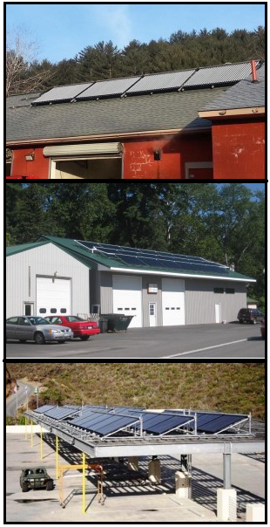
1. Annäherung an solarthermische Großanwendungen
Kommerzielle- und Prozess-SWH-Systeme
PROJEKTIERUNG GROßER SWH-SYSTEME.
Es gibt vorverpackte Kits, die für leichte kommerzielle, gewerbliche und verarbeitende oder öffentliche Anwendungskontexte bestimmt sind. Diese geprüften Systeme und Technologien werden jedoch manchmal von den Herstellern als Grundlage genommen, um schneller voranzukommen und die Konstruktionskosten bei zwingenden Ingenieurarbeiten oder in schlüsselfertigen Projekten zu reduzieren.
Bei der Projektierung sind diese vier wesentlichen Fragen vorhanden:
Wie hoch ist die Belastung und Frequenz?
Zeichnen Sie Profile von Unternehmen, etc. Ein hoher Wasserverbrauch ist das Beste. Je regelmäßiger und je mehr am Tag, desto besser.
Wie viel Platz steht für Sammler zur Verfügung?
Das Beste: genügend flache Dachfläche und freie Sonneneinstrahlung.
Wie viel Platz steht für die Lagerung zur Verfügung?
Gute Lage und Platz für große Lagertanks und Anlagen.
Wie viel "Platz" im Budget?
Die besten: stabile Unternehmen, "grüne" Kunden oder Promotoren (öffentlicher Sektor usw.), öffentliche finanzielle Unterstützung.

Slide 6
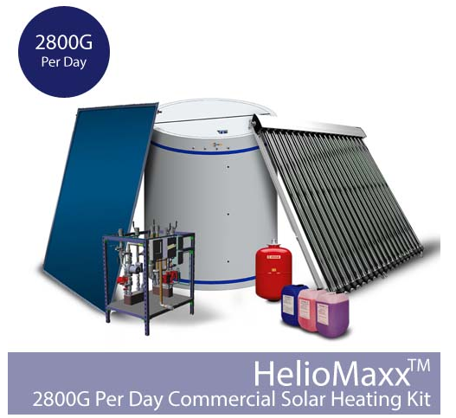
1. Annäherung an solarthermische Großanwendungen
Kommerzielle- und Prozess-SWH-Systeme
PROJEKTIERUNG GROßER SWH-SYSTEME.
BEISPIEL
Beispiel von SWH-Kits für kommerzielle Anwendungen.
Komponenten können enthalten:
SAMMLER. FTP- und ETC-Modelle zur Konfiguration von Solarbänken und -feldern.
Befestigungswinkel für Kollektoren.
Flexrohr und Fittings aus Edelstahl.
Zertifizierte SOLARLAGER-TANKS.
Hochtemperatur-Schnellverschraubungen.
Solare automatische Entlüftung.
SOLARPUMPSTATION. Mit integriertem Wärmetauscher.
Solarer Differenzregler.
Hi Temp Solar Glykol.
(Option) FERNÜBERWACHUNGSSERVICE.

Slide 7
1. Annäherung an solarthermische Großanwendungen
Kommerzielle- und Prozess-SWH-Systeme
PROJEKTIERUNG GROßER SWH-SYSTEME.
DAS TYPISCHE PROJEKT
Lokale Vorschriften können für Solaranlagen durchgesetzt werden.
Im allgemeinen Fall wird ein potenzielles Projekt identifiziert (Eigentümer, Projektträger usw.).
Die wirtschaftliche und finanzielle Durchführbarkeit wird untersucht, um eine fundierte Entscheidung zu treffen (weitermachen oder nicht).
Systemüberprüfung ("pipe walk").
Rohrspülung.
Prüfungen: elektrisch, Leck/Druck.
Flüssigkeiten aufladen.
Anfahrvorgänge.
Schulung von Bedienern und Wartungspersonal.
Externe Inspektionen, wenn es zutrifft.
I.
MACHBARKEITS-ANALYSE
IV.
PROJEKTINBETRIEBNAHME
II.
PROJEKTDEFINITION
Technische Standort- und Fallstudien.
Computer Leistungssimulation. Technisch und wirtschaftlich.
Vertragsfirma.
Systemauslegung. Auswahl der Ausrüstung
Projektgestaltung. Materialien, Pläne, Zitate
V.
POS-PROJEKT
Wartungsvertrag.
Wartungsarbeiten.
Fehlerbehebung und Reparatur.
Leistungsüberwachung.
Upgrades oder Erweiterungen.
Käufe und Lieferungen.
Administrative Genehmigungen.
Systembauweise.
Koordination der Handwerker (Klempner, Dachdecker, Monteure, Elektriker, etc.).
Andere Aufgaben des Projektmanagements.
III.
PROJEKT-ABWICKLUNG
END

Slide 8
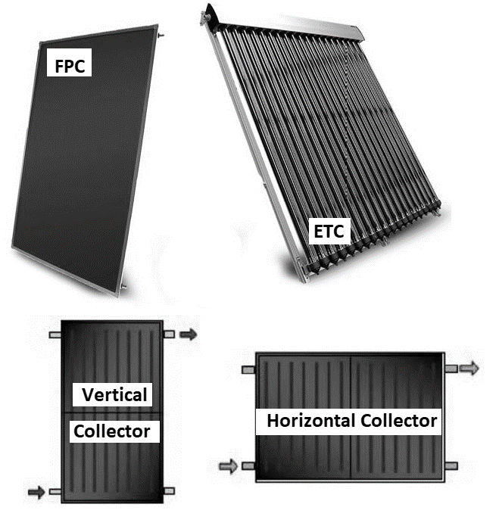
1. Annäherung an solarthermische Großanwendungen
Kommerzielle- und Prozess-SWH-Systeme
KOMPONENTEN. Solarkollektoren.
In kommerziellen/prozessualen Anwendungen werden Flach- und Vakuumröhrenkollektoren eingesetzt, wie z.B. in kleinen Wohnbereichen.
FPC sind weit verbreitet. Sie sind die traditionelle, flexible und erschwingliche Ressource, die unter günstigen Bedingungen (gemäßigte Klimazonen, niedrige Temperaturgradienten) gute Leistungen zeigt. FPC liefern niedrige bis mittlere Leistungstemperaturen, die oft genug genug sind.
Vakuumröhrentechnologien können im Allgemeinen leichter die höheren Temperaturen erreichen, die in einigen Prozess- und kommerziellen Anwendungen benötigt werden; sie erzeugen einfach mehr Wärme und können die Wärme auch bei großer Kälte draußen sammeln und speichern, und zwar gleichmäßiger über den Tag verteilt.
Dies hat wichtige Konsequenzen, insbesondere einen geringeren Puffer- bzw. Wärmespeicherbedarf (Kostenreduzierung).
ETC sind vergleichsweise teuer, spröde und haben einen höheren Installationsbedarf (ETC Heat-pipe).

Slide 9
1. Annäherung an solarthermische Großanwendungen
Kommerzielle- und Prozess-SWH-Systeme
KOMPONENTEN. Solarkollektoren.
Große SWH-Systeme benötigen viel mehr Auffangfläche, um die großen Mengen an Warmwasser zu decken. Dies bedeutet, dass Bänke von Solarkollektoren und Verbindungsbänke in Solarfeldern gebildet werden, vielleicht mit Dutzenden von einzelnen FPC/ETC. Die gesamte Effizienz solcher Sonnenkollektoren hängt direkt von ihren hydraulischen Strukturen ab.
Die Solarkollektorfelder bestimmen die Ausgangstemperaturen, die Betriebsdurchflussmengen und die Größe der Rohrleitungen, der Ausrüstung und des Zubehörs.
FPC-Kollektoren werden parallel zu Solarbänken verschaltet. Diese wiederum sind in Reihe, parallel oder seriell-parallel geschaltet. Sehr große Solaranlagen sind typischerweise ausgeglichene, serienparallele Hydraulikkreise.

Slide 10
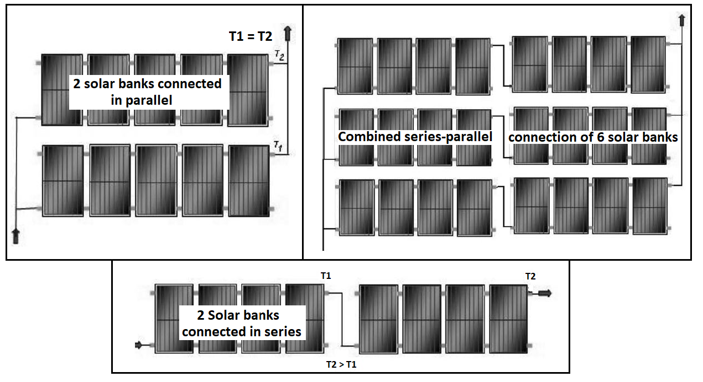
1. Annäherung an solarthermische Großanwendungen
Kommerzielle- und Prozess-SWH-Systeme
KOMPONENTEN. Solarkollektoren.

Slide 11
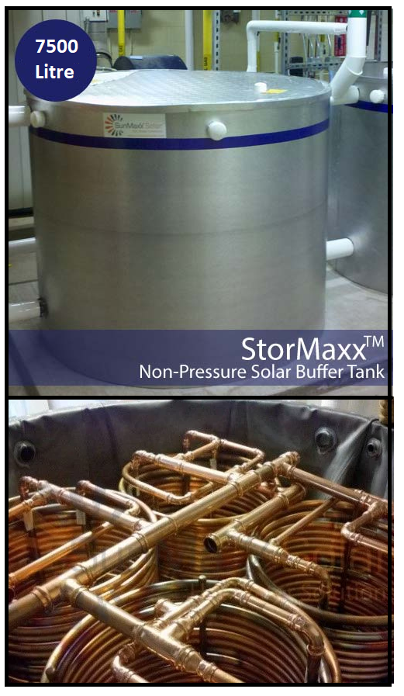
1. Annäherung an solarthermische Großanwendungen
Kommerzielle- und Prozess-SWH-Systeme
KOMPONENTEN. Kommerzielle Solar-Warmwasserspeicher.
Große SWH-Systeme sind dafür gemacht, bei Bedarf große Mengen an Warmwasser zu liefern. Von hier aus werden kommerzielle Solarheizsysteme eine wesentlich größere Speicherkapazität benötigen. Eine Form, dies zu erreichen, ist die Verwendung großer Solartanks.
Einige Merkmale dieser großen Tanks sind:
Große Kapazitäten (Beispiel: 20000 Liter).
Für den Einsatz in direkten und indirekten Systemen.
Aluminium- oder andere Metallbleche dick isoliert.
Offen für atmosphärischen Druck (billiger, da keine speziellen Zertifizierungen und dicke Bleche erforderlich sind).
Mehrere hydraulische Anschlüsse für Flexibilität und Pufferung sowie Anschlussschächte für thermische Sensoren.
Vor-Ort-Montage, die durch jede Tür passt und den Transport erleichtert.
Kann mehrere Wärmetauscherspulen aufnehmen.

Slide 12
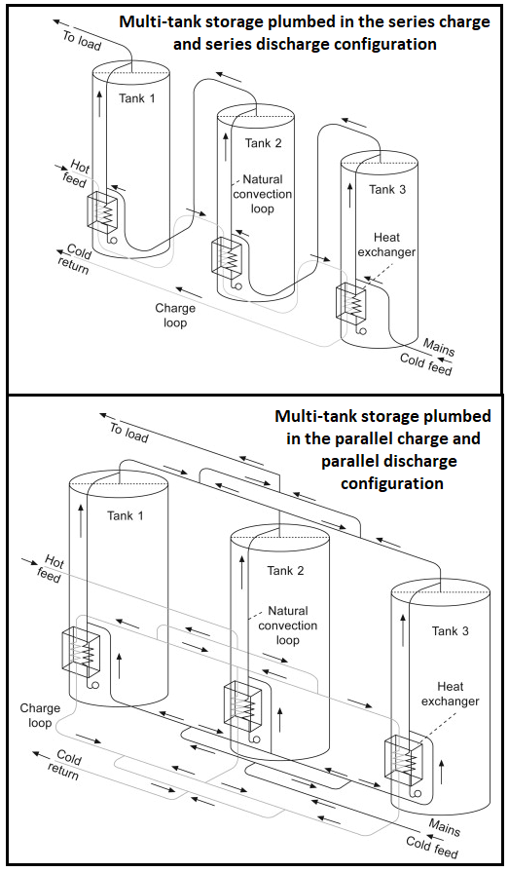
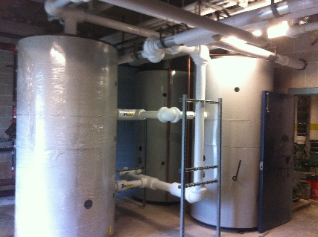
1. Annäherung an solarthermische Großanwendungen
Kommerzielle- und Prozess-SWH-Systeme
KOMPONENTEN. Kommerzielle Solar-Warmwasserspeicher.
Außerdem können Solar-Warmwasserspeicher nach verschiedenen Konfigurationen ausgelotet werden, um mehr Kapazität zu erhalten.
Reihenschaltungen sind üblich, weil sie kostengünstiger sind (weniger Rohre und Verbindungen). Parallele Verbindungen haben eine bessere Performance.
Der Ausgleich von Strömungen und die Anpassung von Temperaturen sind wichtige Ziele, die durch gleiche Rohrlängen erleichtert werden.
Mehrere auf diese Weise verbundene Solarspeicher können als Speicher oder Vorwärmspeicher (nicht genau die gleiche Steuerung wie in Wohnanlagen) sinnvoll genutzt werden.

Slide 13
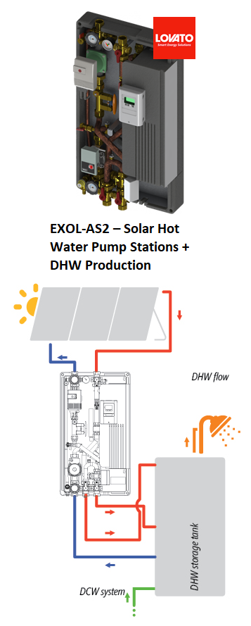
1. Annäherung an solarthermische Großanwendungen
Kommerzielle- und Prozess-SWH-Systeme
BEISPIEL
KOMPONENTEN. Solare Pumpstationen.
Bei größeren kommerziellen Anwendungen ist es üblich, die wichtigsten Komponenten des Kreislaufs (Primär/Solar und Sekundär/Speicher + Verbrauch: Ein- oder Doppelleitung) in Pumpstationen zu integrieren, darunter: Pumpen, Wärmetauscher, Ventile, Manometer und Regler, die alle in kompakten Gehäusen untergebracht sind.
Wie es offensichtlich ist, machen diese vorgefertigten Einheiten die Beschaffung und Montage von Komponenten (aus verschiedenen Quellen) überflüssig und vereinfachen die Installationsarbeiten.
Normalerweise werden sie im Werk getestet, da sie sehr leistungsfähige Komponenten integrieren, wie z.B.: mehrstufige Pumpen oder vorprogrammierte Steuerungen (die wahrscheinlich die Kommunikation über das Internet ermöglichen). In der Regel erfordern diese Systeme einige Einstellungsänderungen entsprechend den Besonderheiten jedes Installationsprojekts: Sollwertanpassung, Leistungsoptimierung und Sicherstellung eines kosteneffizienten Betriebs.

Slide 14
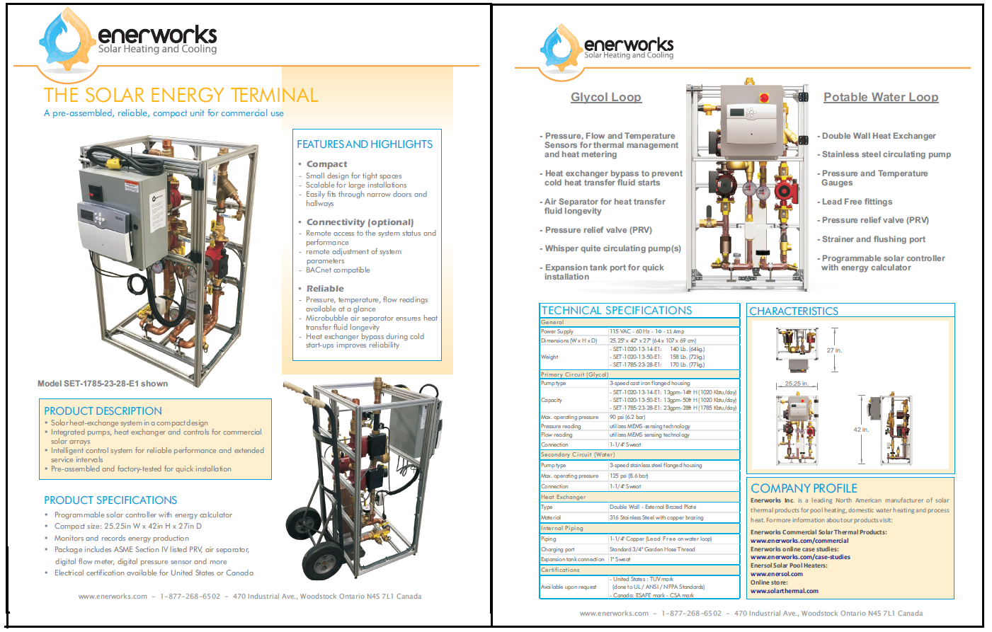
1. Annäherung an solarthermische Großanwendungen
Kommerzielle- und Prozess-SWH-Systeme
KOMPONENTEN. Solare Pumpstationen.
BEISPIEL

Slide 15
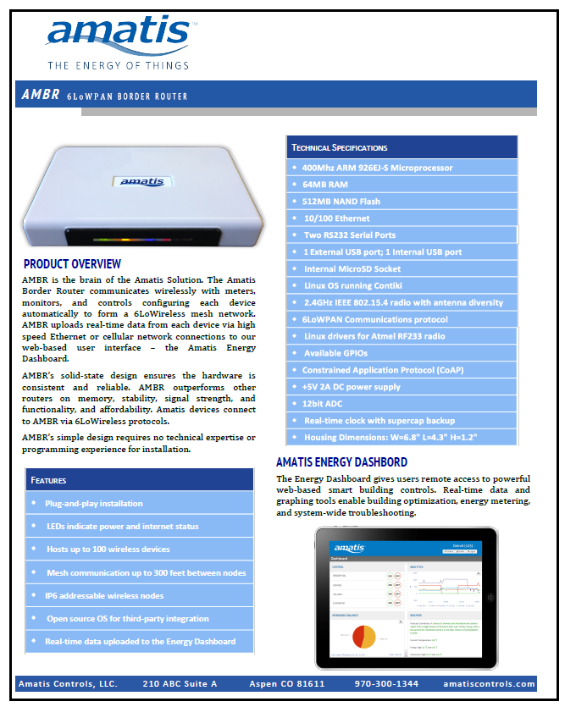
1. Annäherung an solarthermische Großanwendungen
Kommerzielle- und Prozess-SWH-Systeme
BEISPIEL
KOMPONENTEN. Überwachungssysteme.
Die Überwachung der Leistung insbesondere großer Solaranlagen zur Warmwasserbereitung ist sehr wichtig und heutzutage relativ einfach.
Die Überwachungssysteme bestehen aus einer GSM-Mobilfunk-basierten Datenerfassungseinheit und Sensoren, die den Gasverbrauch, die Kalt- und Warmwasservorlauftemperatur, die Wassertemperatur der Solarkollektoren und den Warmwasserdurchfluss überwachen. Die Daten werden im Abstand von einer Minute, rund um die Uhr gesammelt und die Informationen sind den Eigentümern über das Internet zugänglich.
Diese Daten ermöglichen es, die Leistung der Solaranlagen zur Warmwasserbereitung zu sehen und die Energiekosten nach den Installationen und Energieeinsparungen zu schätzen; außerdem können Systemprobleme im Voraus erkannt werden.

Slide 16
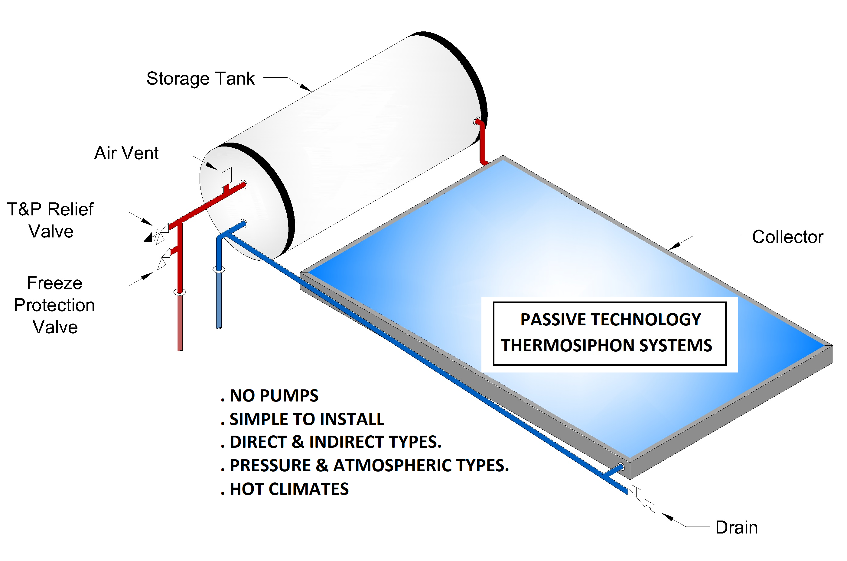
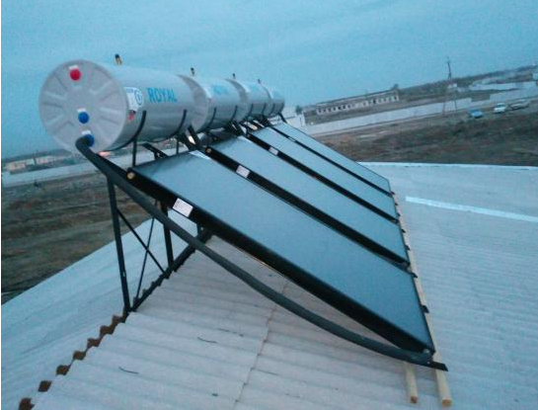
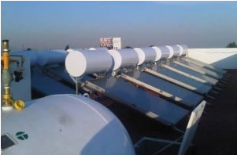
1. Annäherung an solarthermische Großanwendungen
Kommerzielle- und Prozess-SWH-Systeme
GRUNDLEGENDE TECHNOLOGIEN UND SYSTEMTYPEN.

Slide 17
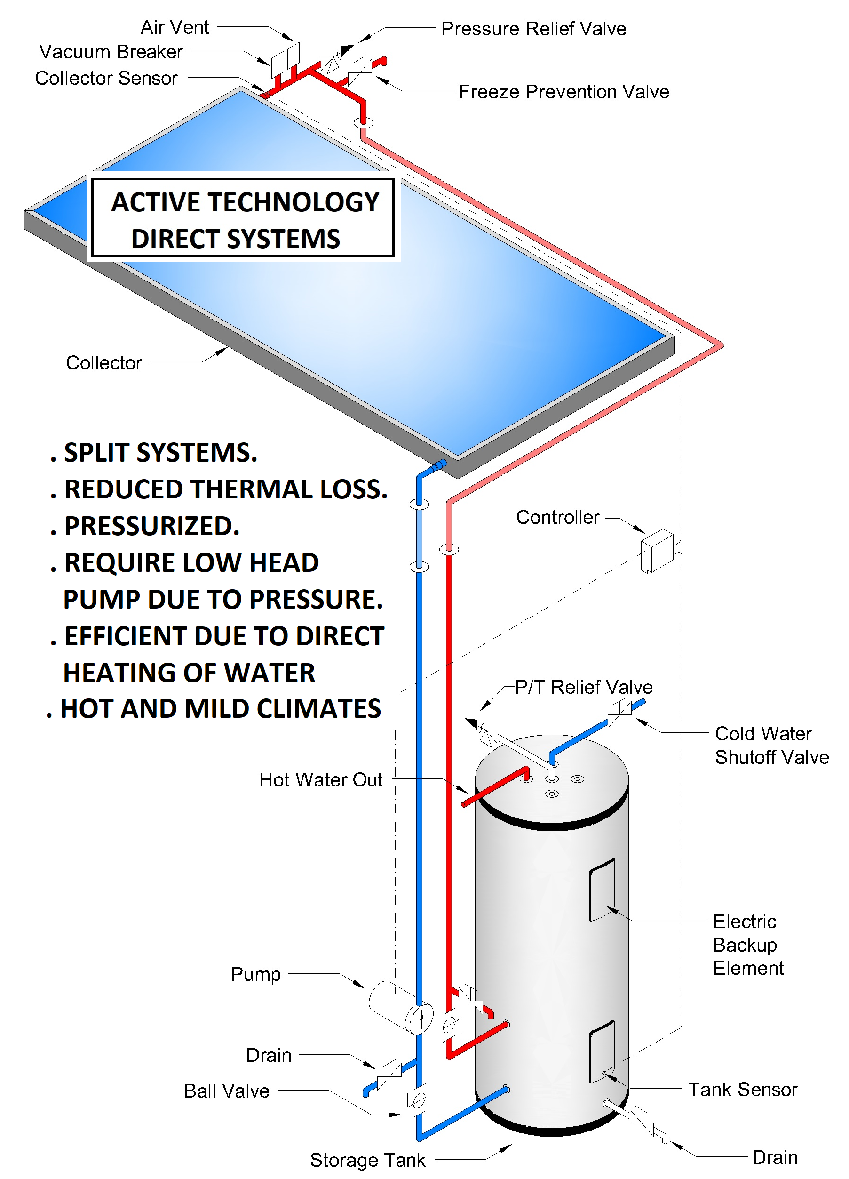
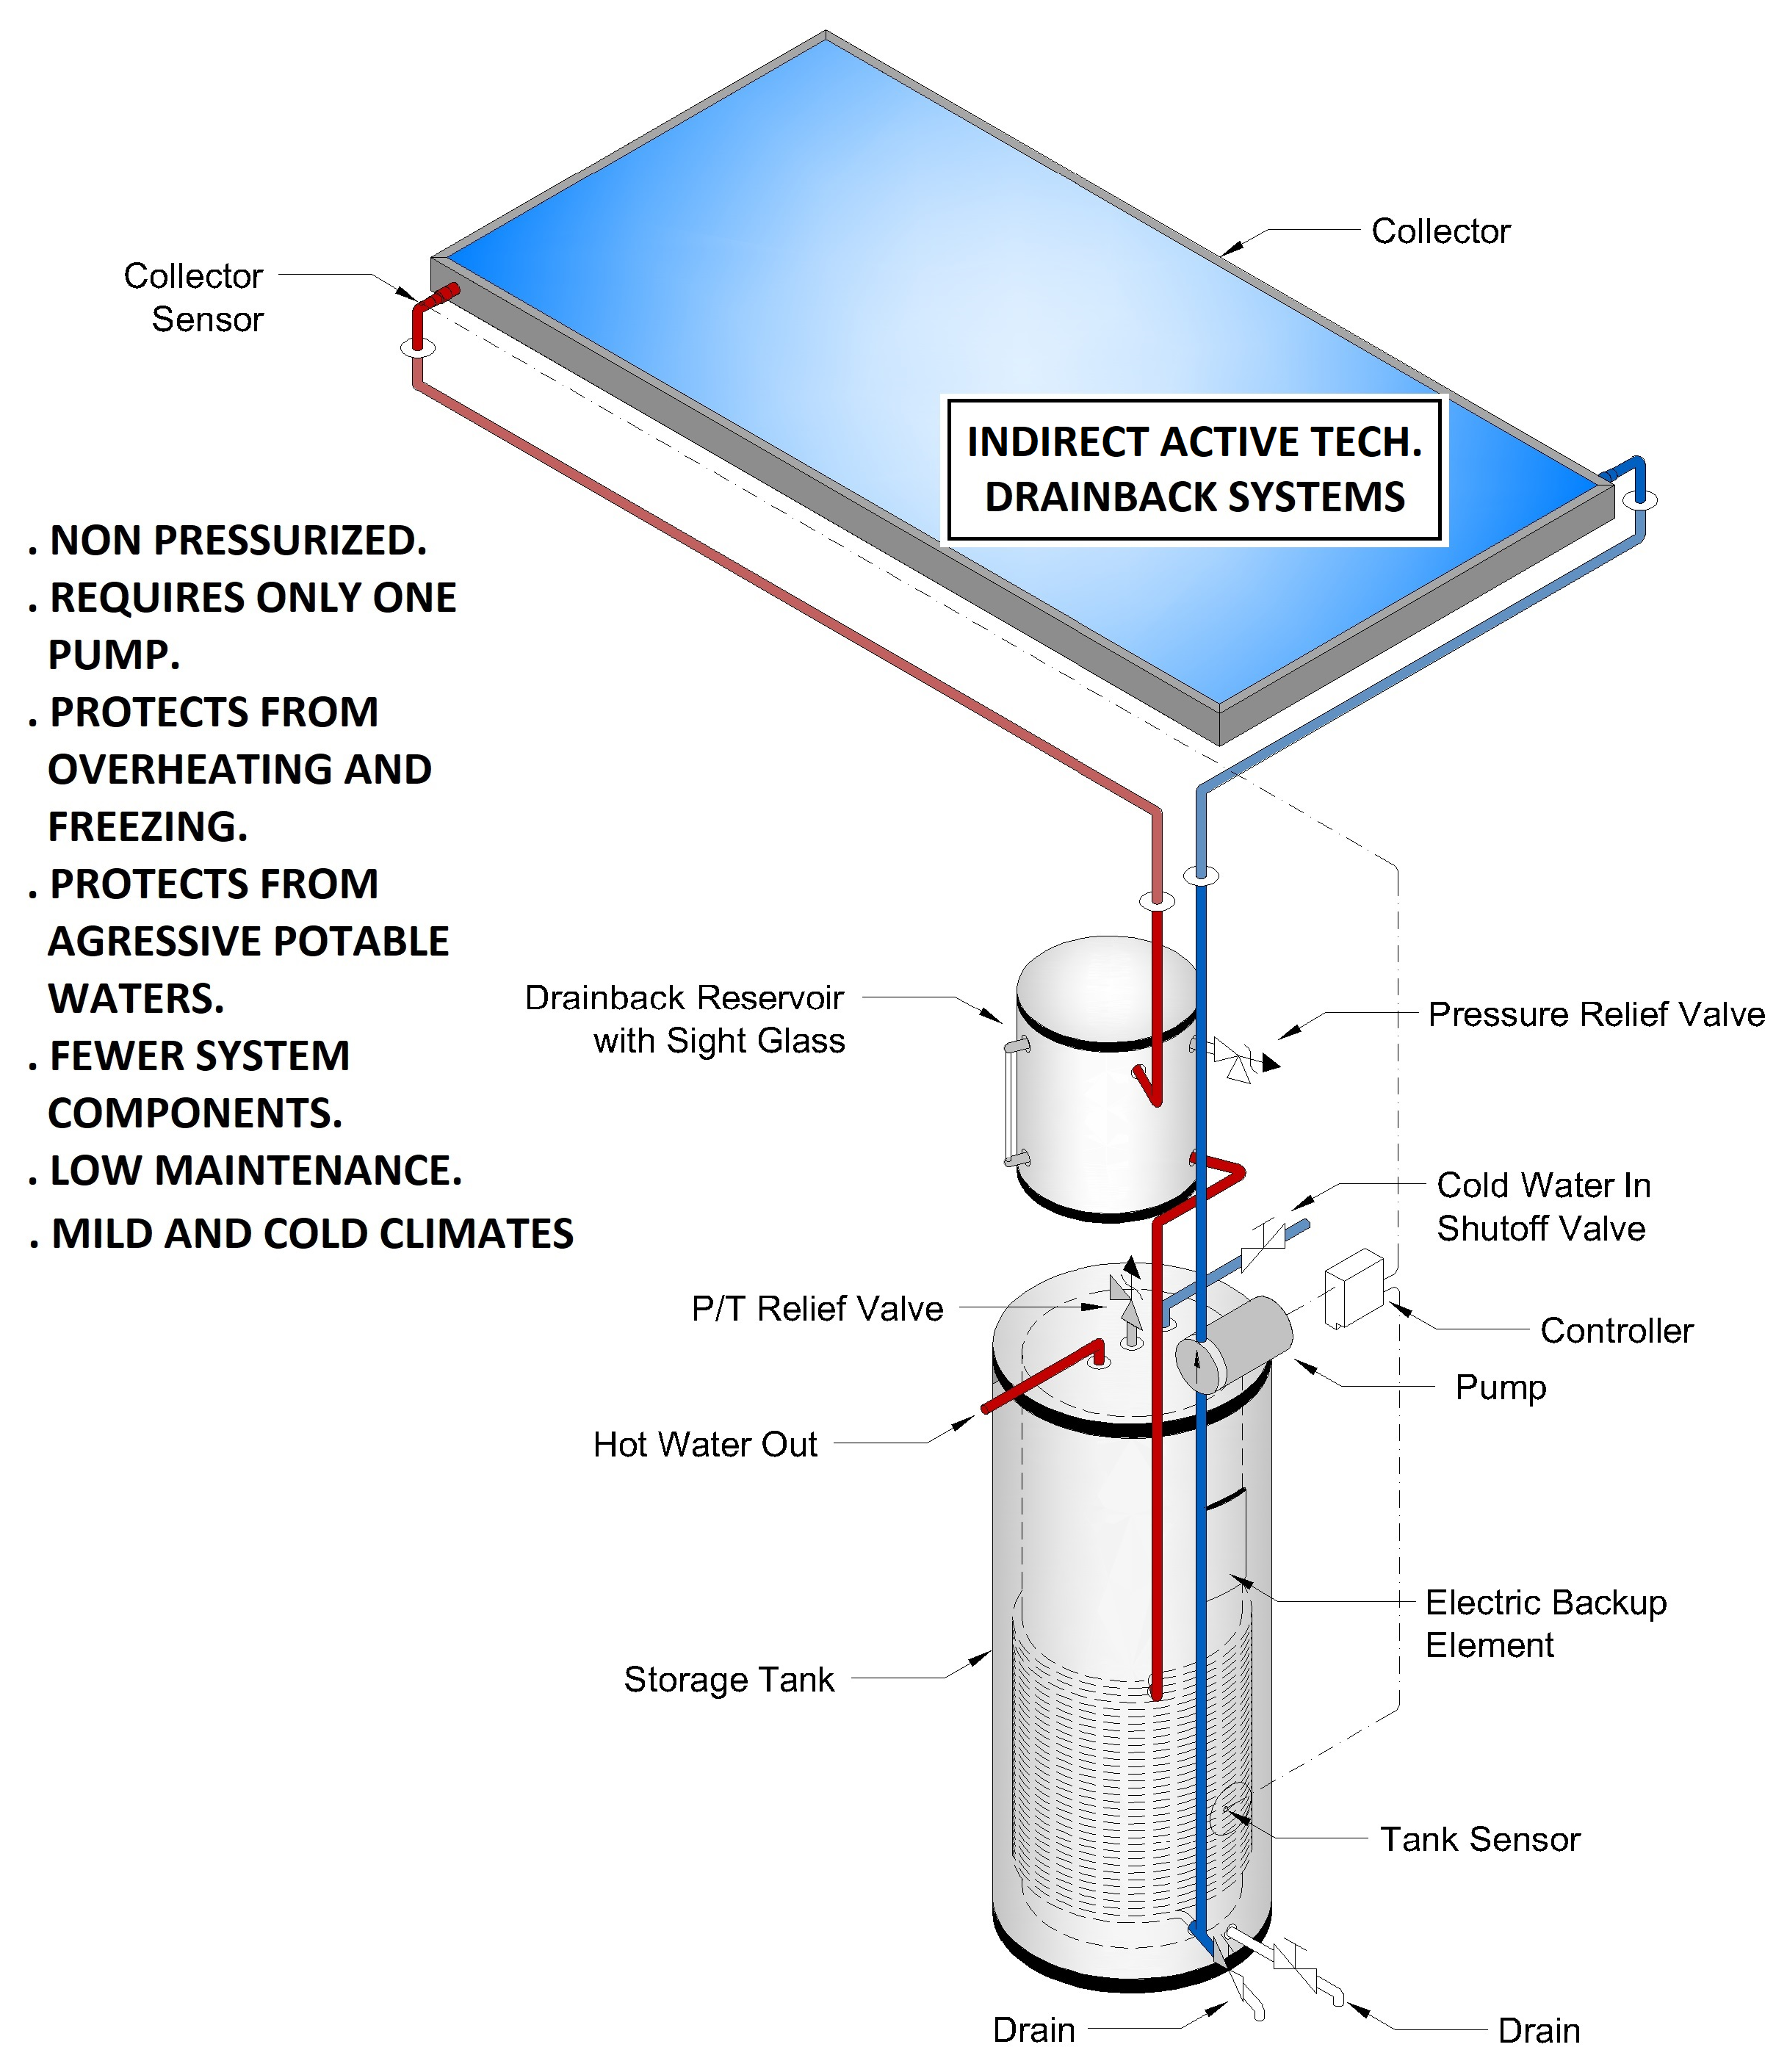
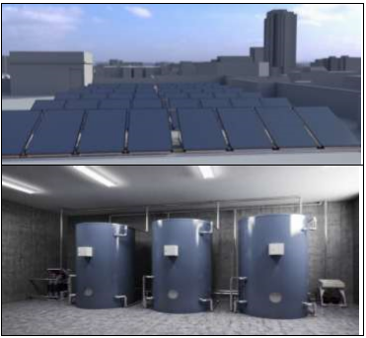
1. Annäherung an solarthermische Großanwendungen
Kommerzielle- und Prozess-SWH-Systeme
GRUNDLEGENDE TECHNOLOGIEN UND SYSTEMTYPEN.

Slide 18
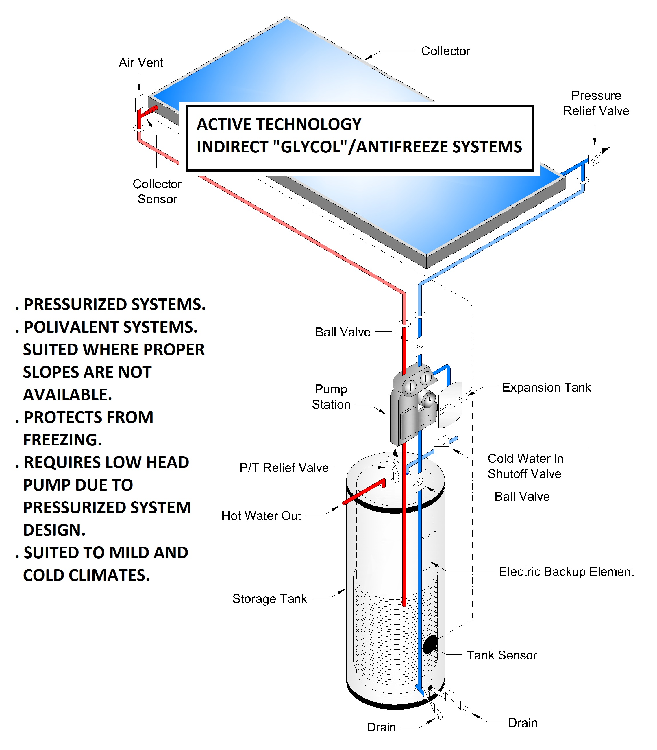
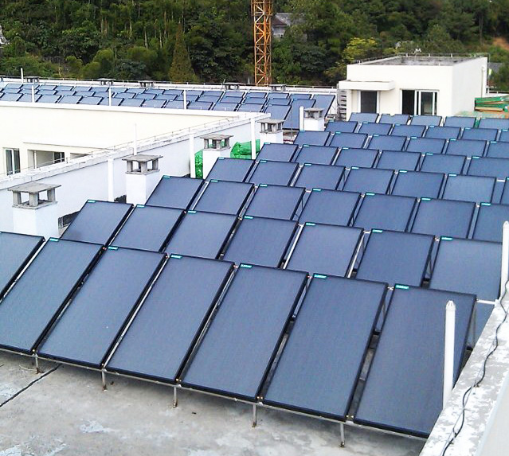
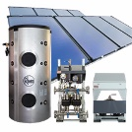
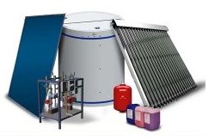
1. Annäherung an solarthermische Großanwendungen
Kommerzielle- und Prozess-SWH-Systeme
GRUNDLEGENDE TECHNOLOGIEN UND SYSTEMTYPEN.

Slide 19
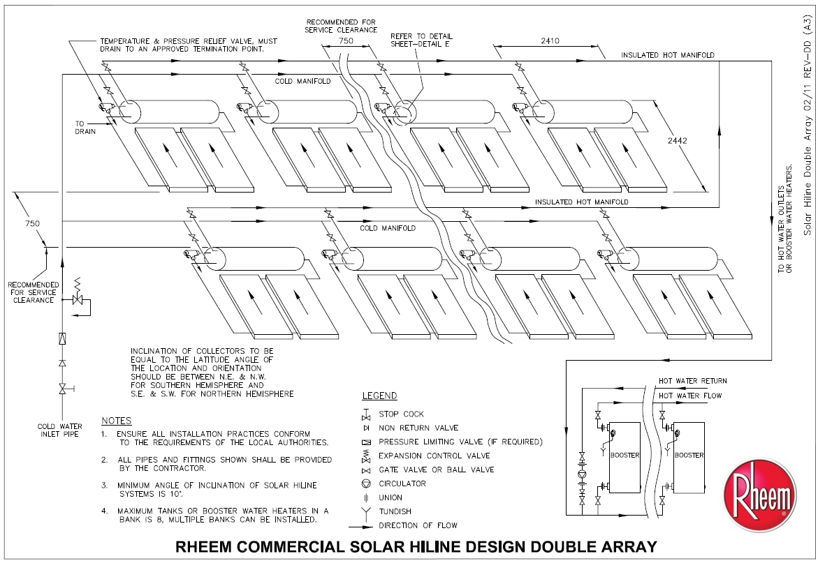
1. Annäherung an solarthermische Großanwendungen
Kommerzielle- und Prozess-SWH-Systeme
BEISPIEL
BEISPIELE.
Der Einzel-Wassererhitzer arbeitet nach dem indirekten Thermosiphon-Prinzip (Glykol) mit einem 300-Liter-Speicher.
Einzelne Einheiten können wie abgebildet angeschlossen werden (in einer Einzel- oder Doppelbank), um die Kapazität zu erhöhen.

Slide 20
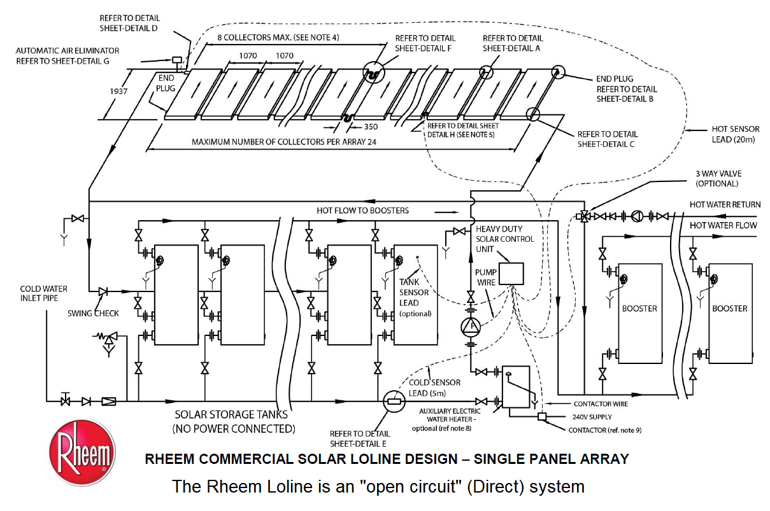
1. Annäherung an solarthermische Großanwendungen
Kommerzielle- und Prozess-SWH-Systeme
BEISPIELE.
BEISPIEL

Slide 21
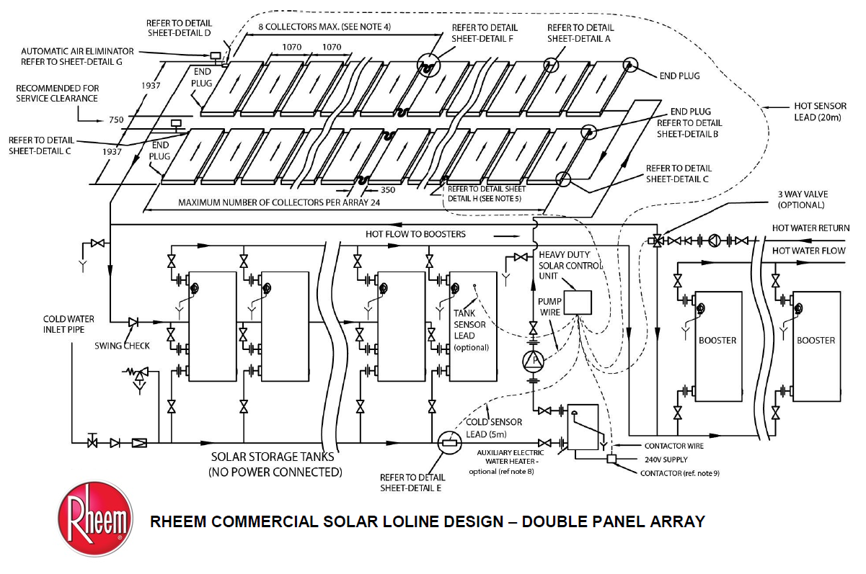
1. Annäherung an solarthermische Großanwendungen
Kommerzielle- und Prozess-SWH-Systeme
BEISPIELE.
BEISPIEL

Slide 22
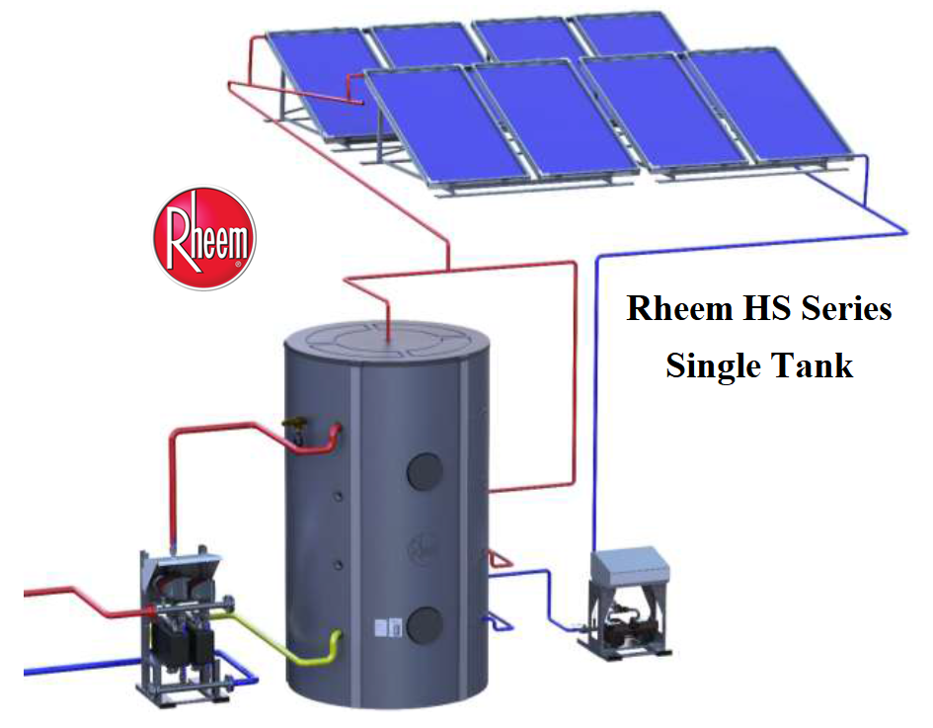
1. Annäherung an solarthermische Großanwendungen
Kommerzielle- und Prozess-SWH-Systeme
BEISPIELE.
SWH-Paket für den Einsatz in Gewerbe und Industrie.
Wird sowohl bei Neuinstallationen als auch bei Ersatz- oder Integrationsgeräten zur Vorwärmung zur Reduzierung der Energiekosten eingesetzt.
Enthält ultimativen Frost- und Übertemperaturschutz durch seine Drain-Back-Funktion.
Verwendet Wasser mit Korrosionsinhibitor als HTF.
BEISPIEL

Slide 23
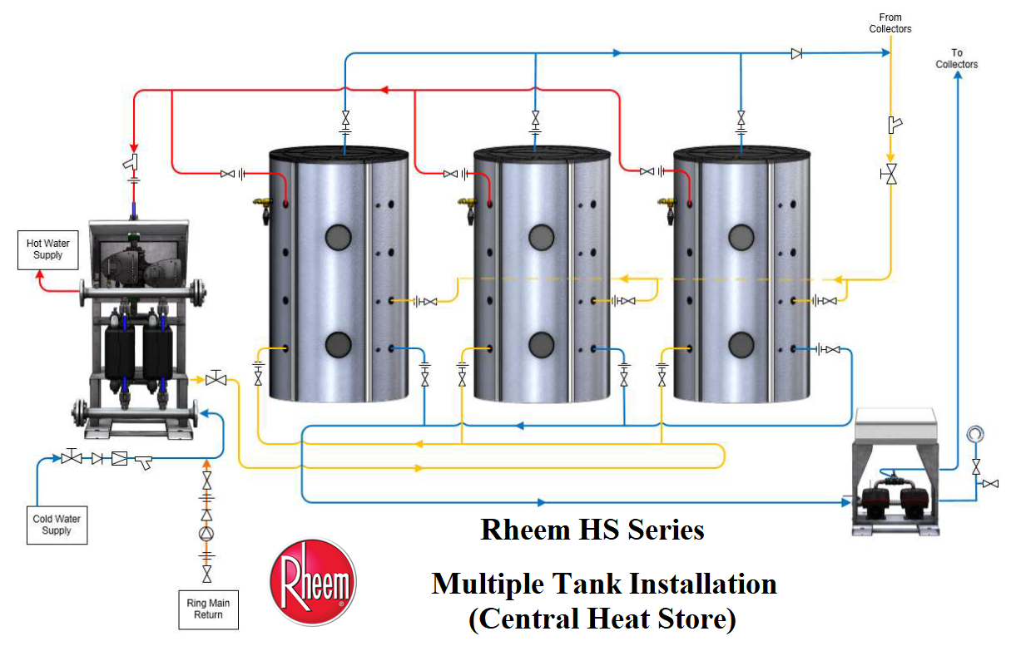
1. Annäherung an solarthermische Großanwendungen
Kommerzielle- und Prozess-SWH-Systeme
BEISPIELE.
BEISPIEL

Slide 24
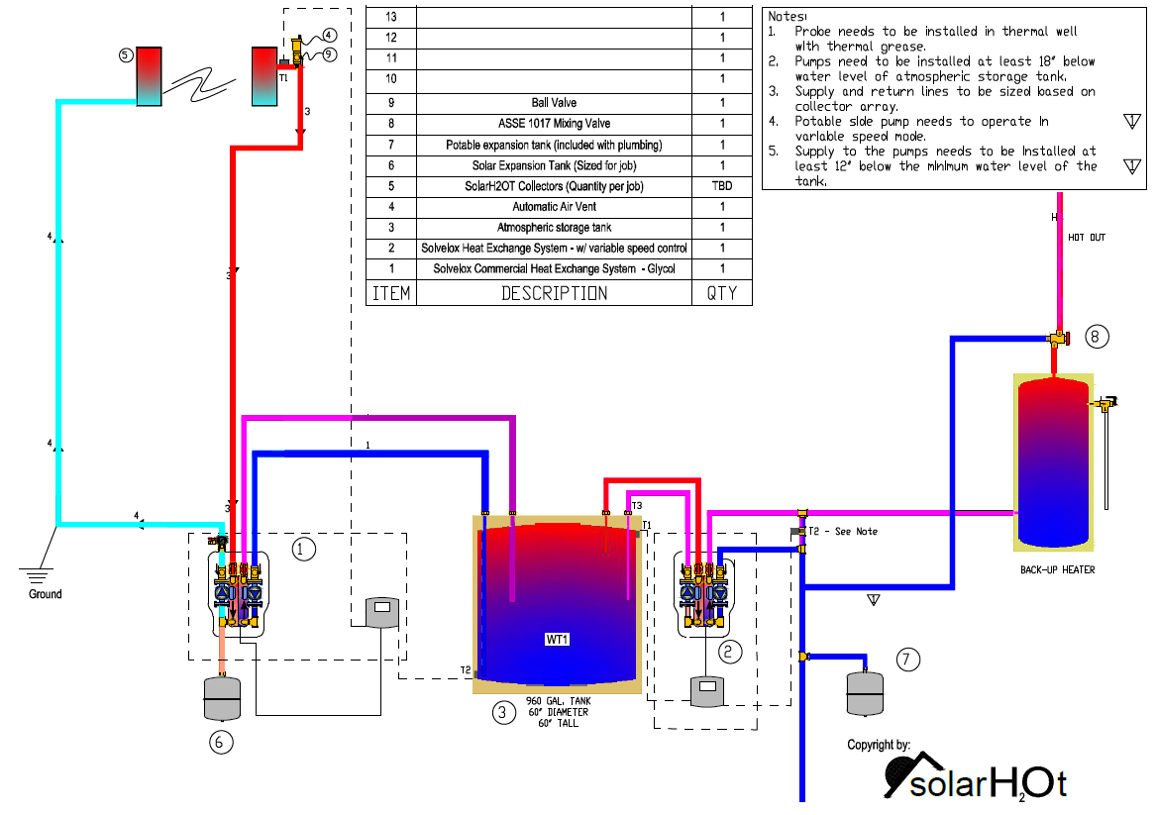
1. Annäherung an solarthermische Großanwendungen
Kommerzielle- und Prozess-SWH-Systeme
BEISPIELE.
SWH-Paket für den Einsatz in Gewerbe und Industrie.
Aktive, indirekte "Glykol"-Technologie.
Sie verwendet einen großen Speichertank (3.600 Liter), atmosphärische und externe Wärmetauscher.
BEISPIEL

Slide 25
1. Annäherung an solarthermische Großanwendungen
Kommerzielleund Prozess-SWH-Systeme
BEISPIELE.
Industrielle Anwendung der Solarthermie (Milchheiz-system) mit Echtzeitüberwachung.
BEISPIEL

Slide 26
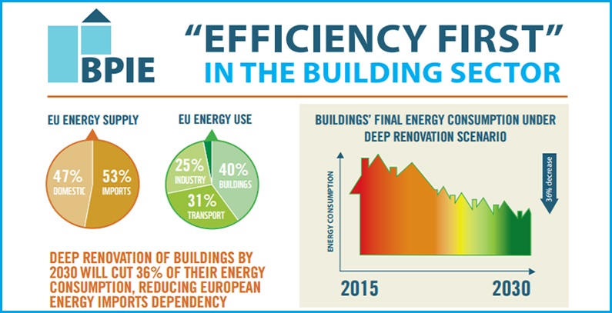
1. Annäherung an solarthermische Großanwendungen
Mehrfamilien- und leichte kommerzielle SWH-Systeme
DEN ALLGEMEINEN KONTEXT VERSTEHEN. RELEVANZ DES BAUSEKTORS.
Laut IEA repräsentieren die Gebäude 40% des Energieverbrauchs auf unserem Planeten. Wie eine Studie des WBCSD zeigt, muss dieser Sektor bis 2050 den Energieverbrauch um 60 % senken, um die Herausforderung des Klimawandels zu bewältigen (weniger Kohlenstoffemissionen, mehr Effizienz).
EU. Da Wärme 49 % des gesamten Endenergiebedarfs der Europäischen Union ausmacht, muss der Sektor der erneuerbaren Energien im Wärmebereich einen großen Beitrag leisten, um ein großes Ziel für erneuerbare Energien zu erreichen, auch im Gebäudesektor (Wohn-, Gewerbe- und öffentlicher Bereich).
Praktisch alle Länder und Wirtschaftsräume der Welt haben eine Politik entwickelt, die die Verbraucher zu rationellen Energienutzern macht, die Abhängigkeit von traditionellen Brennstoffen verringert, die Energieeffizienz erhöht und die Nutzung erneuerbarer Energien und verwandter Industrien fördert.
Eine solche Strategie für Gebäude ist sicherlich der prototypische Fall.

Slide 27
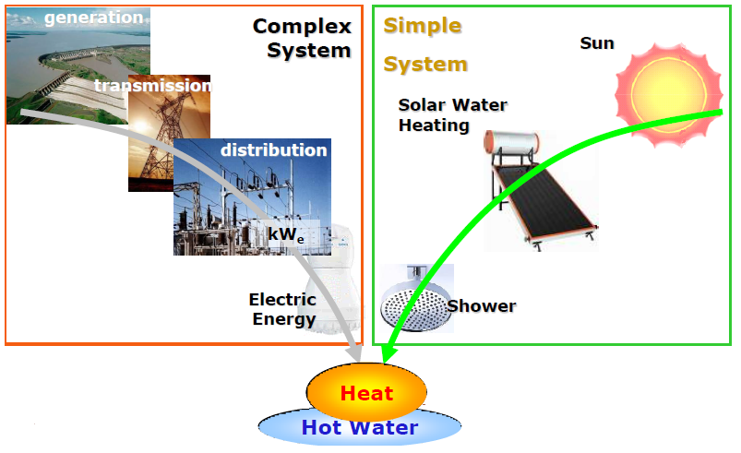
1. Annäherung an solarthermische Großanwendungen
Mehrfamilien- und leichte kommerzielle SWH-Systeme
DEN ALLGEMEINEN KONTEXT VERSTEHEN. DAS VERNÜNFTIGE ZIEL VON SWH
Wie bereits bekannt ist, ist die Technologie der solaren Warmwasserbereitung von allen erneuerbaren Energien die ausgereifteste; diese Technologien und Anwendungen haben sich über viele Jahre und Tausende von Installationen in verschiedenen Ländern, Breitengraden und Klimazonen bewährt.
Die Planung, Installation, Wartung und Nutzung eines Solar-Wassererwärmers ist relativ einfach, vorausgesetzt, dass bestimmte Faktoren berücksichtigt werden müssen, um eine ausreichende Leistungsfähigkeit und Zuverlässigkeit des Systems zu gewährleisten.
Das Fazit lautet: das richtige System für das jeweilige Klima auswählen, es bedarfsgerecht dimensionieren und mit Qualitätskomponenten fachgerecht installieren. Vor diesem Hintergrund können Eigentümer und Projektträger damit rechnen, dass sie am Ende mit langlebigen erneuerbaren Energiesystemen und guten Investitionen rechnen können; mehr noch, wenn finanzielle Unterstützung vorhanden ist.

Slide 28
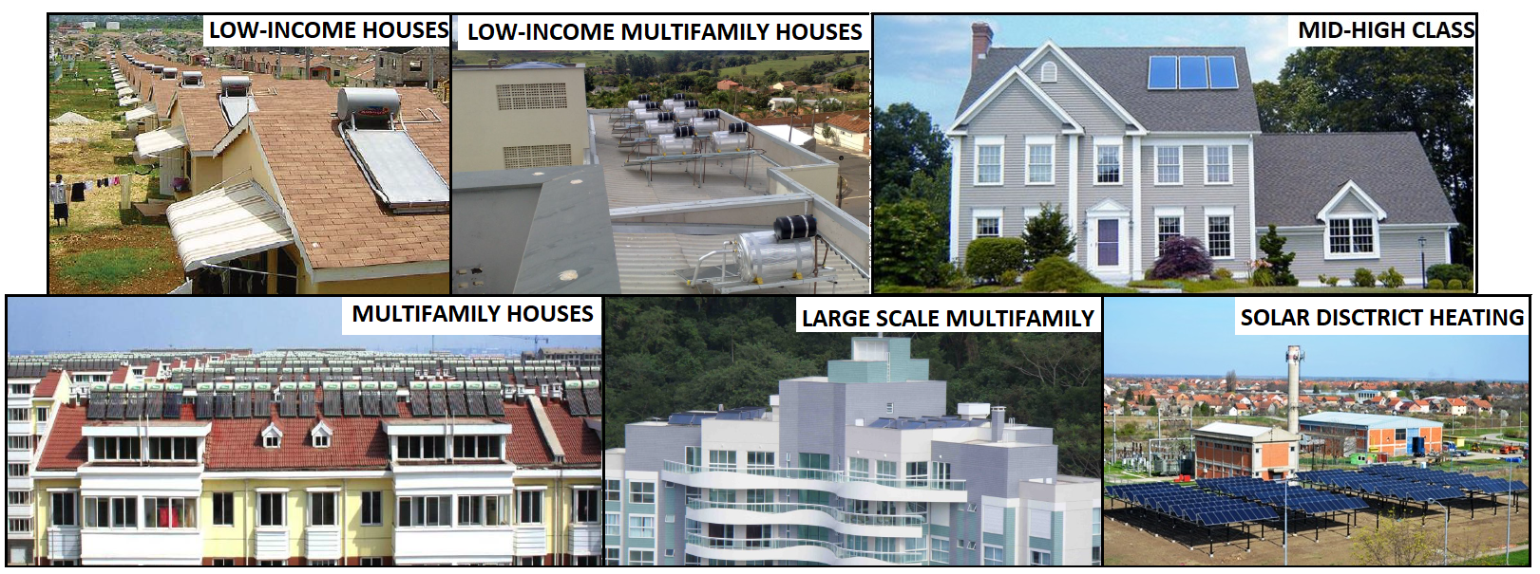
1. Annäherung an solarthermische Großanwendungen
Mehrfamilien- und leichte kommerzielle SWH-Systeme
DEN ALLGEMEINEN KONTEXT VERSTEHEN. POLITIK FÜR GEBÄUDE ZU MACHEN.
In vielen Ländern haben Regierungen und private Initiativen die Installation von SWH-Systemen in Wohngebäuden gefördert, wobei unter anderem diskriminierende Vorschriften und Unterstützung nach dem Grundsatz der Gleichheit gelten; die angewandten Technologien hängen von den Breitengraden und dem Klima ab.

Slide 29
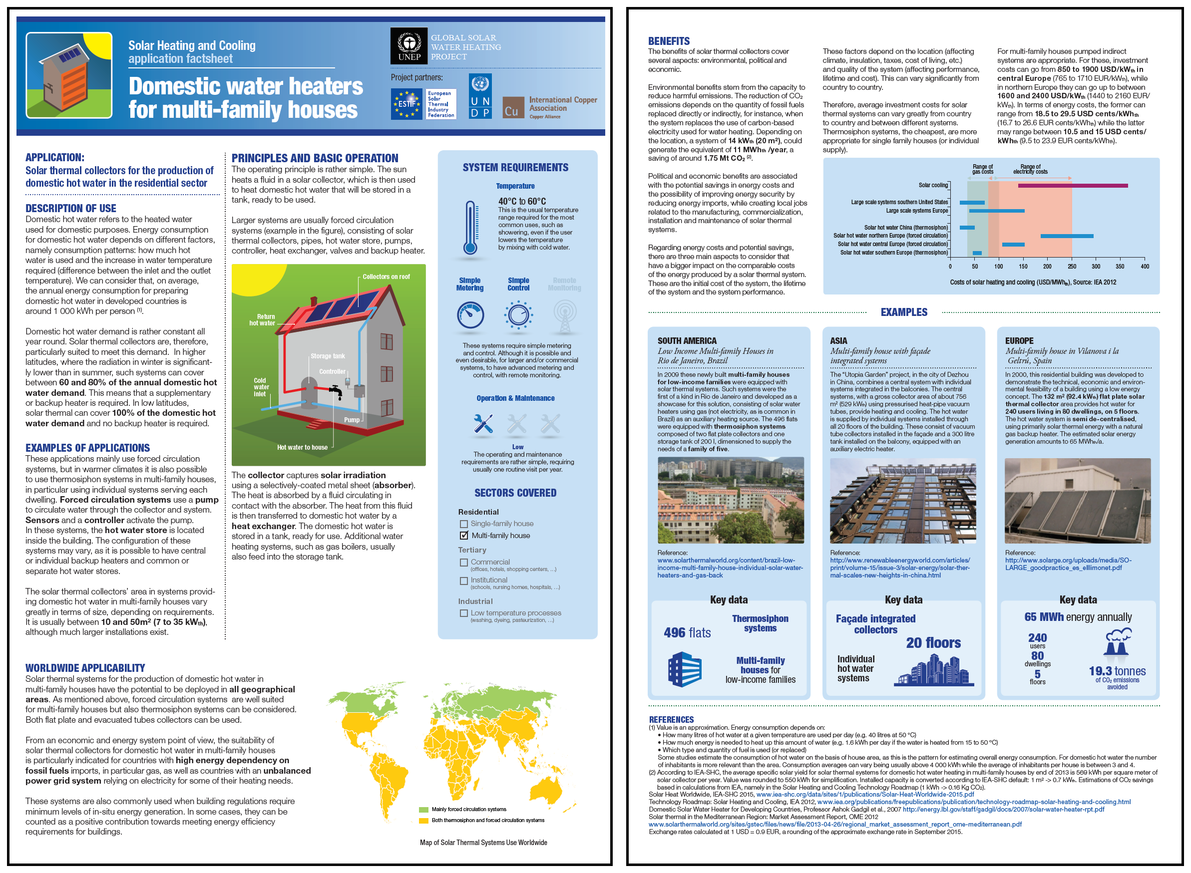
1. Annäherung an solarthermische Großanwendungen
Mehrfamilien- und leichte kommerzielle SWH-Systeme
BEISPIEL
DEN ALLGEMEINEN KONTEXT VERSTEHEN. KUMULIERTE ERFAHRUNG MIT MEHRFAMILIENHÄUSERN SWH.
Factsheet des Projekts "Global Solar Water Heating", mit Partnerschaft mit ESTIF (Europäischer Solarthermie-Industrieverband).

Slide 30
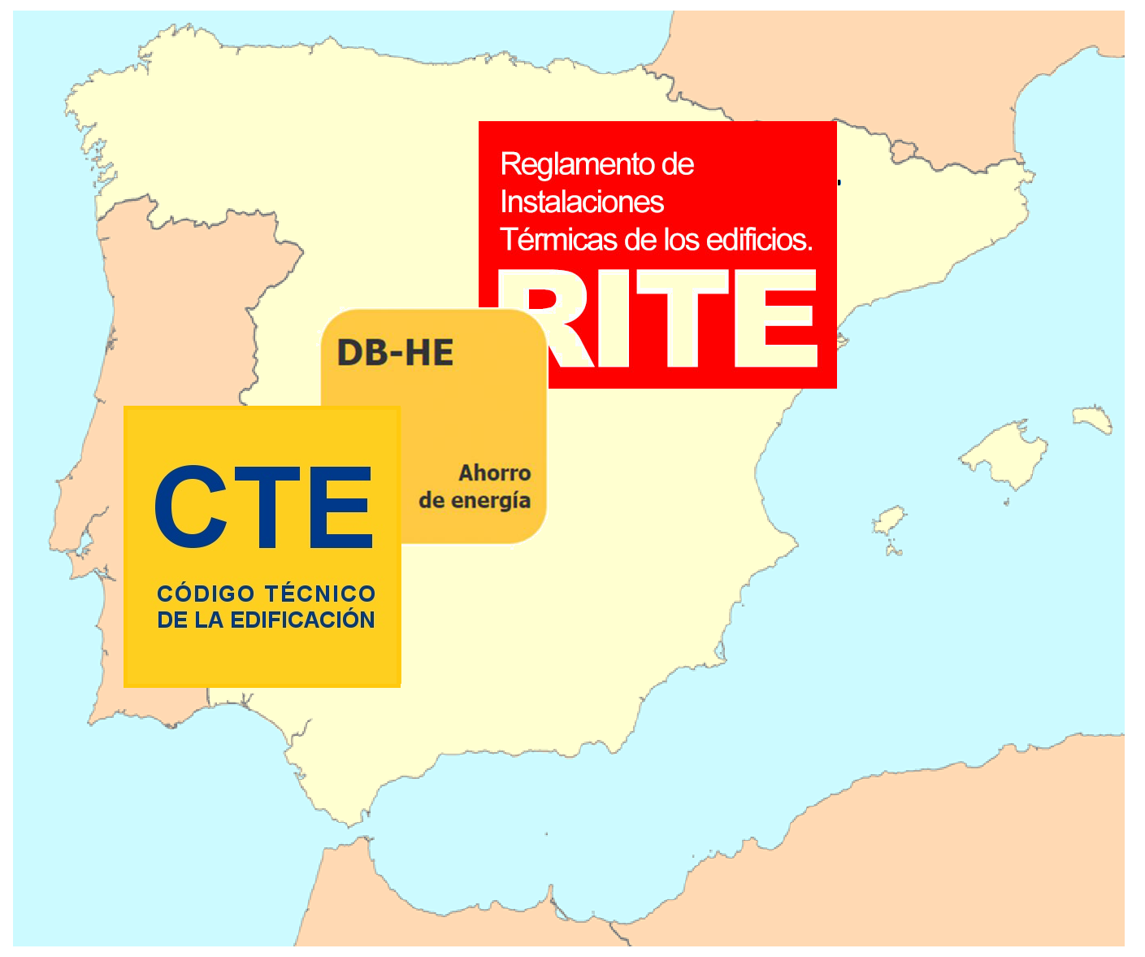
1. Annäherung an solarthermische Großanwendungen
Mehrfamilien- und leichte kommerzielle SWH-Systeme
DEN ALLGEMEINEN KONTEXT VERSTEHEN. DER FALL SPANIENS
Allgemeiner Rahmen: Land mit hoher Energieabhängigkeit von Importen fossiler Brennstoffe, altem Wohnungsbestand und unterschiedlichen Klimabedingungen; Erfüllung der aktuellen EU-Richtlinien und 20/20/20-Ziele (RED, EED, EPBD), wie sie für den Bausektor, einschließlich Wohngebäude, gelten.
Ziele und Strategien: Erfüllung der nationalen und EU-Ziele und harmonische Förderung erneuerbarer Energien in Gebäuden für die Wärmeenergie (ohne den derzeitigen Heizungssektor und die Fachkräfte zu schädigen); Forderung nach einem Mindestmaß an sauberer Wärmeenergieerzeugung vor Ort, um Einsparungen, die Verringerung der Kohlenstoffbilanz und die Verbesserung der Energieeffizienz von Gebäuden zu erreichen.
Nationaler Regelungsrahmen:
Technisches Baurecht (CTE, auf Spanisch, 2013). Grundlagendokument 4, Energieeinsparung (DB-HE4).
Verordnung für thermische Anlagen in Gebäuden (RITE, 2013). Thermisch: Heizen, Kühlen, Entlüften.
Andere regionale und lokale Vorschriften, soweit anwendbar.
EN-UNE-Normen (Technologie, Prüfungen usw.).

Slide 31
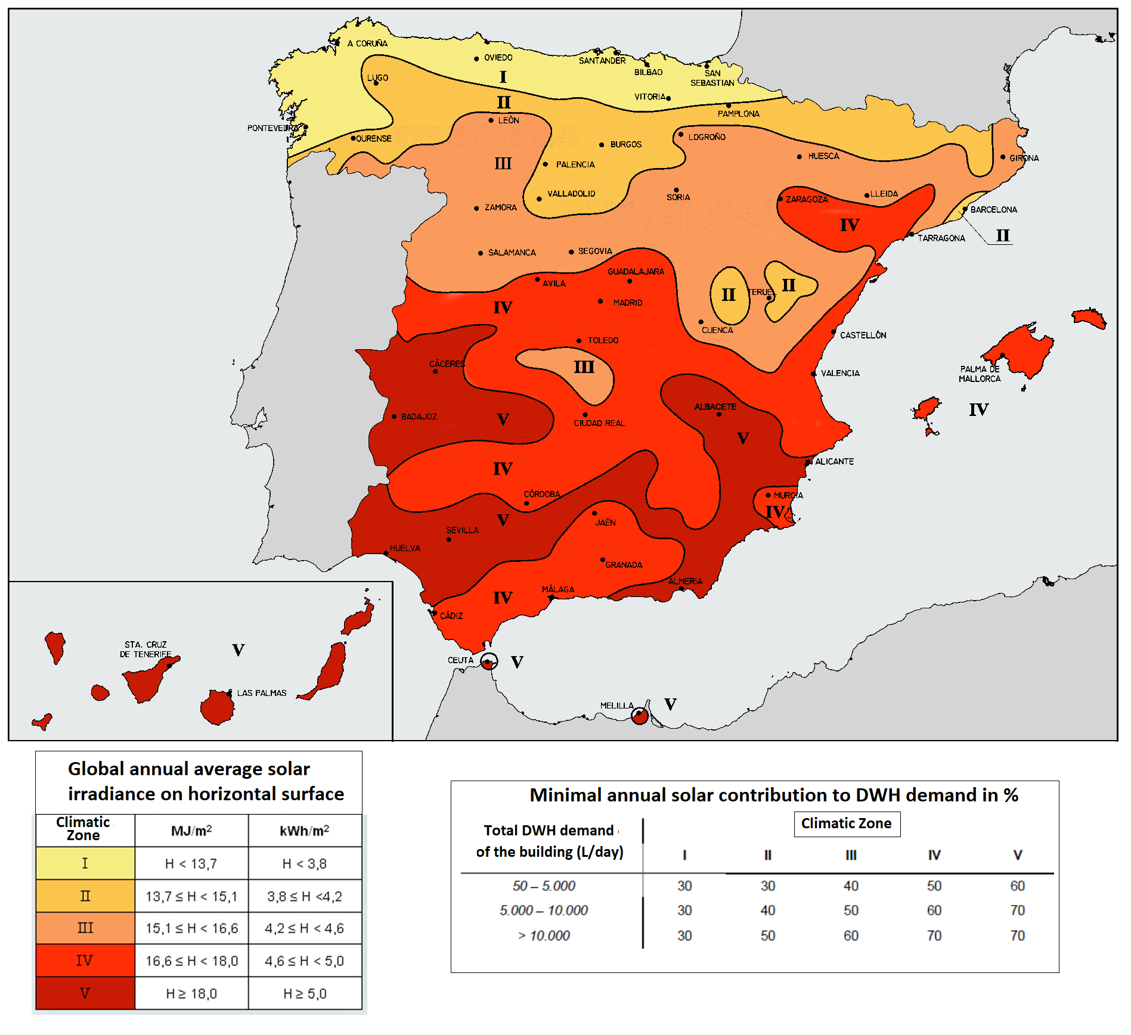
1. Annäherung an solarthermische Großanwendungen
Mehrfamilien- und leichte kommerzielle SWH-Systeme
DEN ALLGEMEINEN KONTEXT VERSTEHEN. DER FALL SPANIENS
Nach Inkrafttreten des CTE ist es zwingend erforderlich, eine minimale "Solarunterstützung" für die Warmwasserbereitung in neuen und "renovierten" Gebäuden (Wohn- und Nichtwohngebäude) sowie für die Hallenbadheizung aufzubauen.
"Solare Unterstützung" bedeutet, dass nur ein minimaler Prozentsatz (30 bis 70%) des gesamten Warmwasserbedarfs des Gebäudes durch Solarwärme gedeckt werden sollte.
Der Anwendungsbereich des CTE klärt verschiedene Arten von Gebäudesanierungen. Der solare Anteil hängt u.a. von den durchschnittlichen Einstrahlungswerten am Projektstandort ab (auf nationaler Ebene wurden fünf Klimazonen definiert).

Slide 32
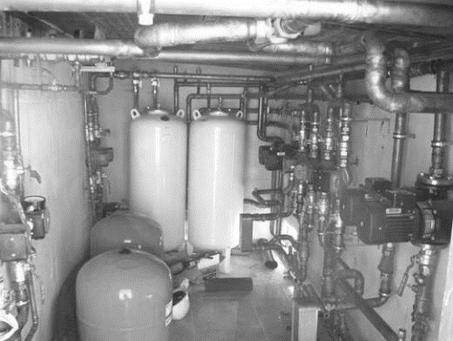
1. Annäherung an solarthermische Großanwendungen
Mehrfamilien- und leichte kommerzielle SWH-Systeme
DEN ALLGEMEINEN KONTEXT VERSTEHEN. DER FALL SPANIENS
Das RITE regelt die Planung, Installation, Wartung, Nutzung und Inspektion der thermischen Anlagen in Gebäuden, einschließlich der nach den CTE-Anforderungen installierten DSWH-Systeme in Wohngebäuden.
Fokus auf SWH und minimale Sonneneinstrahlung: Andere Nutzungen der Solarfraktion, wie z.B. die Raumheizung, sind nicht geregelt.
Das RITE gilt für thermische Anlagen über 5kW Nennleistung, die, einschließlich solarthermischer Anlagen, auf der Grundlage formalisierter Projektunterlagen durchgeführt und zur Inspektion registriert werden müssen (Rolle der Behörden). Darüber hinaus forciert RITE die Installation von indirekt gepumpten Technologien.
Kleine thermische Anlagen unter 5kW, darunter viele kleine Solaranlagen für Einfamilienhäuser, verfügen nicht über solche administrativen Voraussetzungen.
(Solar-)Thermische Anlagen sind von akkreditierten Installationsfirmen und lizenzierten Installateuren zu bauen und zu warten. Auch die Eigentümer und Projektträger haben eine wichtige Verantwortung für die Wartung und die ordnungsgemäße Nutzung der Systeme.

Slide 33
1. Annäherung an solarthermische Großanwendungen
Mehrfamilien- und leichte kommerzielle SWH-Systeme
DEN ALLGEMEINEN KONTEXT VERSTEHEN. DER FALL SPANIENS
Vorschriftsmäßiger Gesamtprozess eines solarthermischen Großprojektes
STARTEN
1. VORHERIGE PHASE
Systemförderung (Bauherren, Bauträger, Installationskoffer)
4. EINRICHTUNG
Installationsprojekt.
Lokale Genehmigungen.
Systembau.
6. KOMMISSION
System-Demonstration
System-Dokumentation
Ausbildung
2. ANALYSE & SIMULATIONEN.
Durchführbarkeitsstudien
Beratung/Beratung
5. TESTS
Verifizierung der Einhaltung der CTE- und RITE-Anforderungen
7. RECHTSANWENDUNG
Registrierung d. Systems
Verwaltungsverfahren.
3. PROJ. DEFINITION
Spezifikationen (RFP)
Gestaltung und Projekte
Verträge.
Nein
Trifft sich?
Ja
V.
8. POS-PROJEKT
Wartungsvertrag
Mit
Inspektionen
END

Slide 34
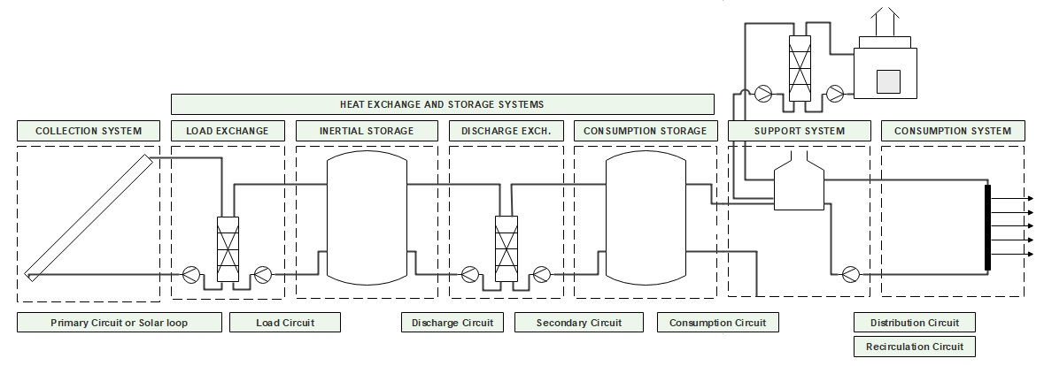
1. Annäherung an solarthermische Großanwendungen
Mehrfamilien- und leichte kommerzielle SWH-Systeme
DER FALL SPANIENS. SWH-TECHNOLOGIE UND KONFIGURATIONEN, DIE IN GEBÄUDEN EINGESETZT WERDEN
Das allgemeine SWH-System.
Anwendbar sowohl auf kleine als auch auf große SWH-Anlagen (hauptsächlich aktiv und indirekt, wie die Verordnung vorschlägt)
Das SWH-System besteht aus einem "primären" und einem "sekundären" Kreislauf. Genauer gesagt:
7 grundlegende Systeme: 1 Sammlung, 4 Speicherung und Austausch, 1 Sicherung und 1 Verbrauch.
2 Verbindungssysteme: Hydraulikkreise und Steuerleitungen.

Slide 35
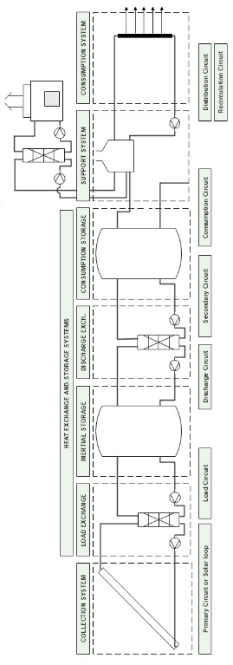
1. Annäherung an solarthermische Großanwendungen
Mehrfamilien- und leichte kommerzielle SWH-Systeme
DER FALL SPANIENS. SWH-TECHNOLOGIE UND KONFIGURATIONEN, DIE IN GEBÄUDEN EINGESETZT WERDEN
Das allgemeine SWH-System. Struktur.
Sammelsystem. Sammler in Banken oder Arrays. Zur Beheizung der HTF (Glykol).
Wärmeaustausch-Systeme. Zur Übertragung von Wärme zwischen im System zirkulierenden Flüssigkeiten:
Lastaustausch (Solar). Vom HTF zum Wasser im Solarspeicher (oder Speichersystem).
Entlade-/Entladungswechsel. Wenn ein Hilfs- oder Zusatzspeicher vorhanden ist.
Verbrauchsaustausch. Vom solar vorgewärmten Wasser direkt zum Verbrauch.
Lagersysteme. Um Wärmeenergie oder erwärmtes Wasser zu speichern, bis es benötigt wird:
Solartank oder -speicher. Auch bekannt als Inertial-/Pufferspeicher.
Verbrauch Lagerung. Wenn ein zusätzlicher Speicher für vorgewärmtes Wasser vorhanden ist.
Unterstützungssystem. Alle, die für die Heizungsunterstützung geeignet sind: Gas, Strom, Biomasse...
Verbrauchs-System. Sanitäreinrichtungen, Wasserhähne etc. für die Warmwasserversorgung.
Hydraulische Kreisläufe. Solar, Austausch von Last-/Entlastungskreisen, Verbrauch, Verteilung und Rückführung. Einschließlich Rohre, Fittings, Ventile und andere Ausrüstung.
Steuerkreis. Anwendung von Betriebs- und Schutzstrategien. Integration und Steuerung der SWH mit anderen Diensten (Raumheizung, Poolheizung...), etc.

Slide 36
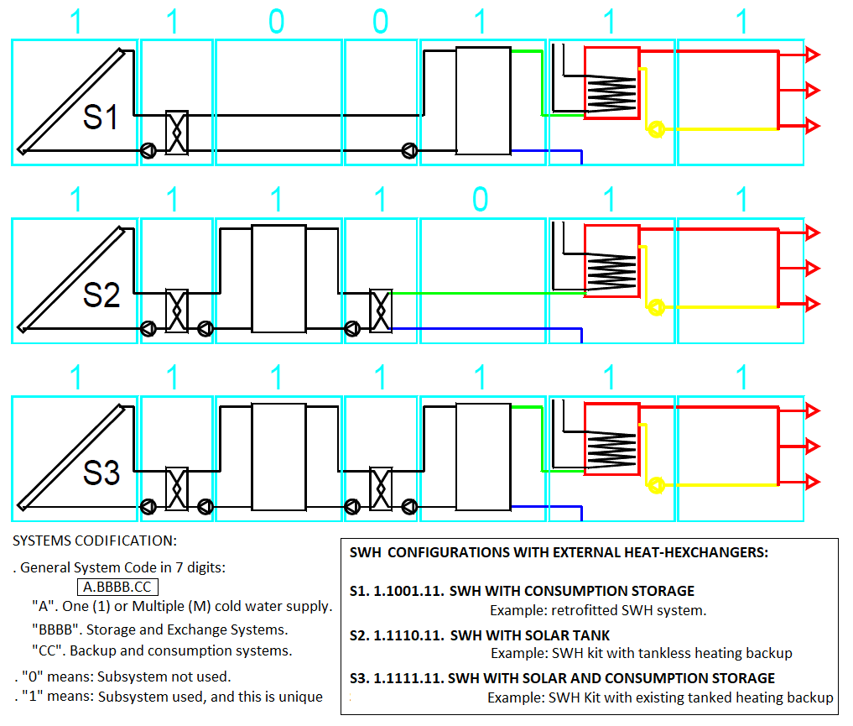
1. Annäherung an solarthermische Großanwendungen
Mehrfamilien- und leichte kommerzielle SWH-Systeme
DER FALL SPANIENS. SWH-TECHNOLOGIE UND KONFIGURATIONEN, DIE IN GEBÄUDEN EINGESETZT WERDEN
Das allgemeine SWH-System. Zulässige Grundkonfigurationen
Praktische und einfachste SWH-Konfigurationen, wie sie in Einfamilienhäusern oder im leichten Gewerbe eingesetzt werden, ergeben sich aus (zulässigen) Alternativen, die Speicher und Wärmetauscher kombinieren. So wird beispielsweise in Spanien von direkten Systemen abgeraten.
Einfachste DSWH-Anlagen haben nur eine einzige Kaltwasserversorgung. Dieses Wasser wird bekanntlich im Solarkreislauf vorgewärmt und gelangt später in die Heizungsunterstützung.

Slide 37
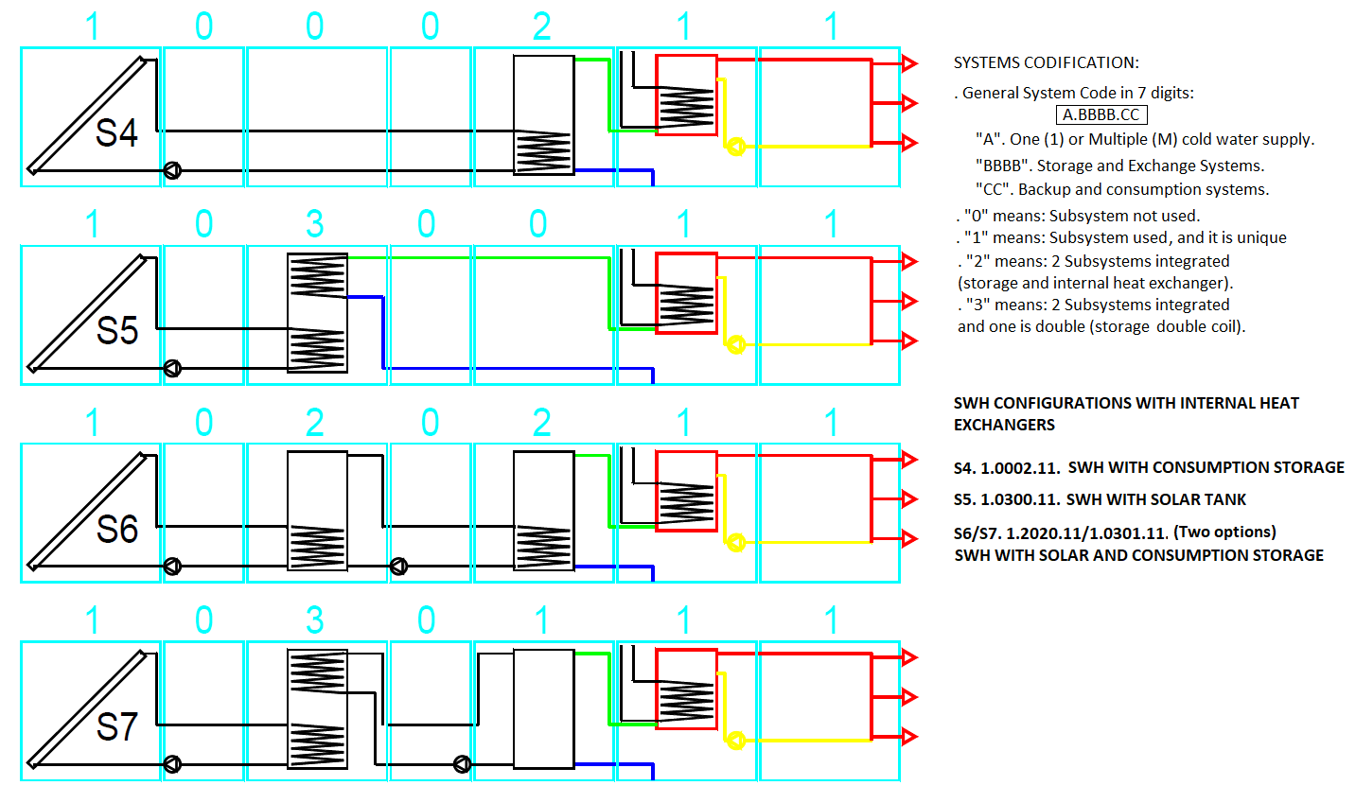
1. Annäherung an solarthermische Großanwendungen
Mehrfamilien- und leichte kommerzielle SWH-Systeme
DER FALL SPANIENS. SWH-TECHNOLOGIE UND KONFIGURATIONEN, DIE IN GEBÄUDEN EINGESETZT WERDEN

Slide 38
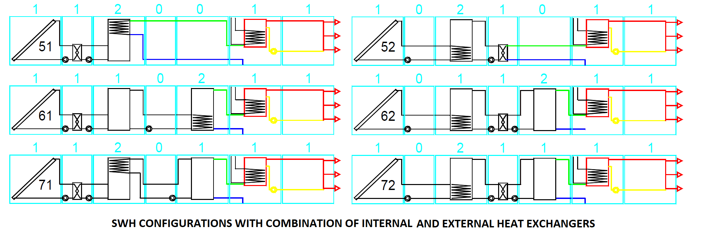
1. Annäherung an solarthermische Großanwendungen
Mehrfamilien- und leichte kommerzielle SWH-Systeme
DER FALL SPANIENS. SWH-TECHNOLOGIE UND KONFIGURATIONEN, DIE IN GEBÄUDEN EINGESETZT WERDEN
Bei größeren SWH-Systemen ist es häufiger üblich, externe und interne Wärmetauscher zu kombinieren. Jedenfalls erhöht diese Praxis die Anzahl der realisierbaren Systeme um ein Vielfaches.
Alle diese Modelle, stellen praktische SWH-Systeme dar, d.h. im Allgemeinen, dass sie auf Soundsysteme mit Komponenten und Support, die auf dem lokalen Markt zu finden sind, zugehen.

Slide 39
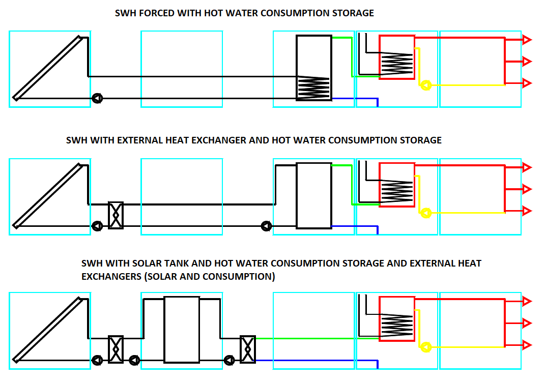
1. Annäherung an solarthermische Großanwendungen
Mehrfamilien- und leichte kommerzielle SWH-Systeme
DER FALL SPANIENS. SWH-TECHNOLOGIE UND KONFIGURATIONEN, DIE IN GEBÄUDEN EINGESETZT WERDEN
Dies sind die empfohlenen SWH-Installationen für kleine Wohn- und Geschäftsanwendungen.
Auswahlkriterien: Allgemein: Kosten der erzeugten Wärmeenergie. Spezifisch: Nutzung, Größe, Leistung, Einsparung, Größe und Art der Reserveenergie.

Slide 40
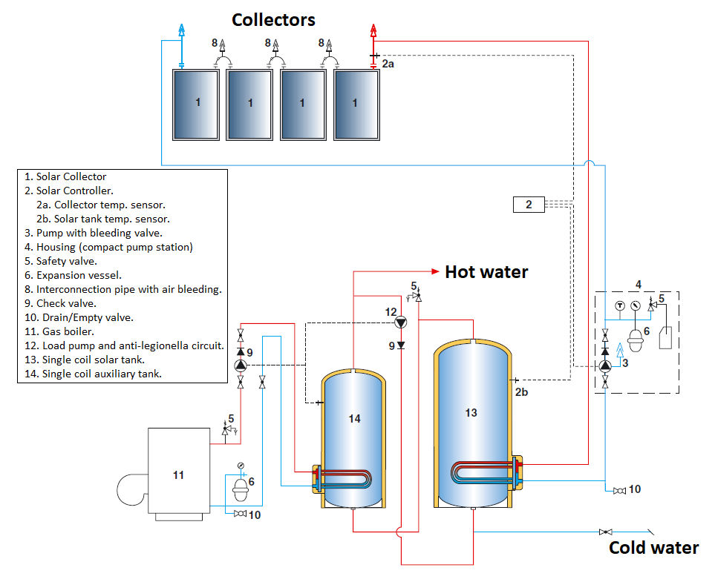
1. Annäherung an solarthermische Großanwendungen
Mehrfamilien- und leichte kommerzielle SWH-Systeme
DER FALL SPANIENS. SWH-TECHNOLOGIE UND KONFIGURATIONEN, DIE IN GEBÄUDEN EINGESETZT WERDEN
BEISPIEL
Dieses System eignet sich für den Wohnbereich (Einfamilienhaus, etc.) und für leichte kommerzielle Anwendungen.
Beachten Sie die thermische Desinfektionsfunktion. Laut Gesetz (RITE) müssen diese gewerblichen Anlagen mit solchen Maßnahmen ausgestattet sein, d.h. das Wasser wird periodisch über 60ºC erhitzt, um die Bakterien abzutöten.

Slide 41
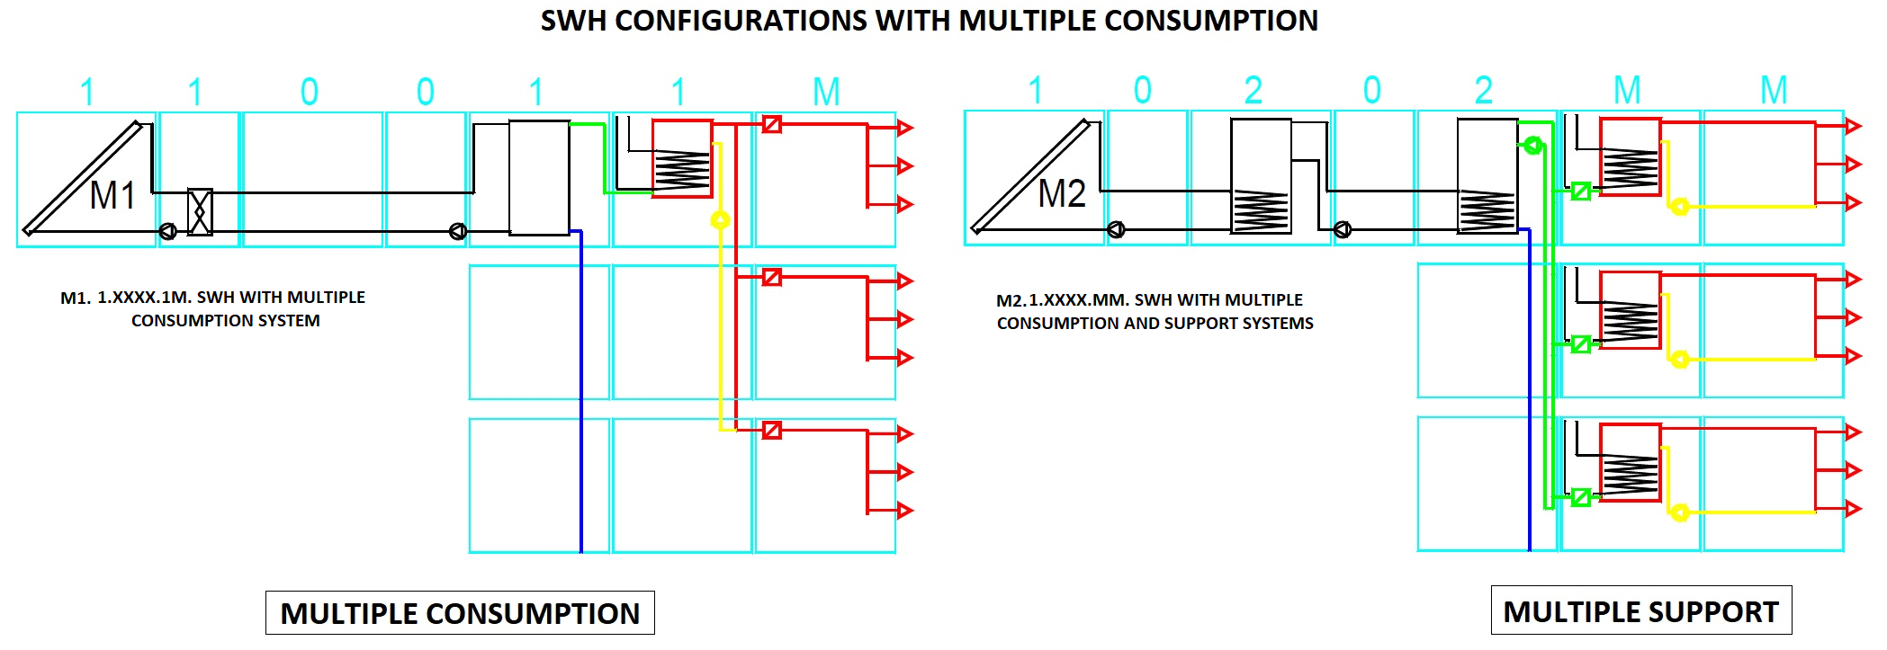
1. Annäherung an solarthermische Großanwendungen
Mehrfamilien- und leichte kommerzielle SWH-Systeme
DER FALL SPANIENS. SWH-TECHNOLOGIE UND KONFIGURATIONEN, DIE IN GEBÄUDEN EINGESETZT WERDEN
Mehrfachinstallationen (Verbrauch/Unterstützung) sind sowohl für Häuser als auch für Wohn-/ Geschäftsgebäude geeignet. Beachten Sie, dass die Kaltwasserversorgung immer noch einzigartig ist.
Die Idee ist, dass das Verbrauchssystem auf mehrere "Verbrauchszentren" verteilt werden kann, entweder einfach (Zimmer, gleicher Besitzer) oder komplex (Einfamilienhäuser, Wohnungen in einem Wohnhaus, Büros, etc.).

Slide 42
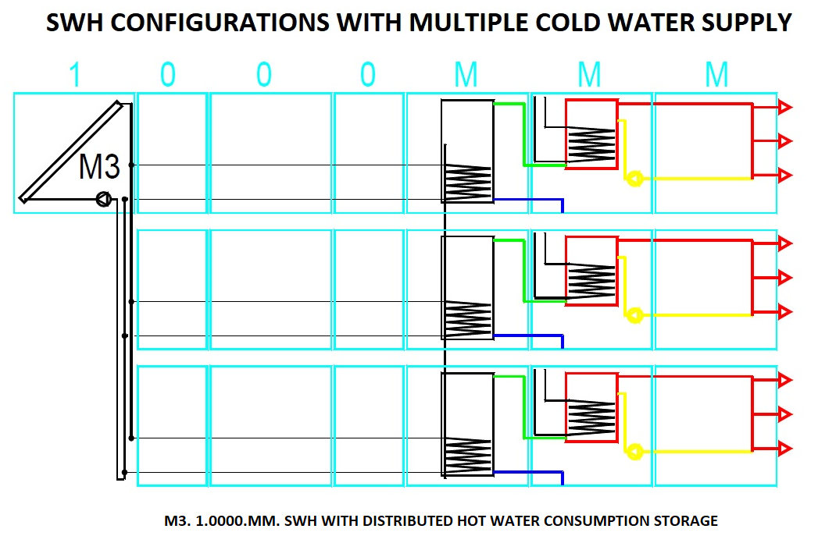
1. Annäherung an solarthermische Großanwendungen
Mehrfamilien- und leichte kommerzielle SWH-Systeme
DER FALL SPANIENS. SWH-TECHNOLOGIE UND KONFIGURATIONEN, DIE IN GEBÄUDEN EINGESETZT WERDEN
Mehrfachinstallationen (Lagerung / Austausch) sind speziell für Wohn-/ Geschäfts-gebäude angezeigt.
Nun, die Kaltwasserversorgung ist mehrfach vorhanden.
Die Idee ist ein individualisierter Warmwasserverbrauch.
Die restlichen Komponenten können entweder zentralisiert oder individualisiert werden.
Die daraus resultierenden Konfigurationen sind vielfältig, aber einige davon sind nicht praktikabel.

Slide 43
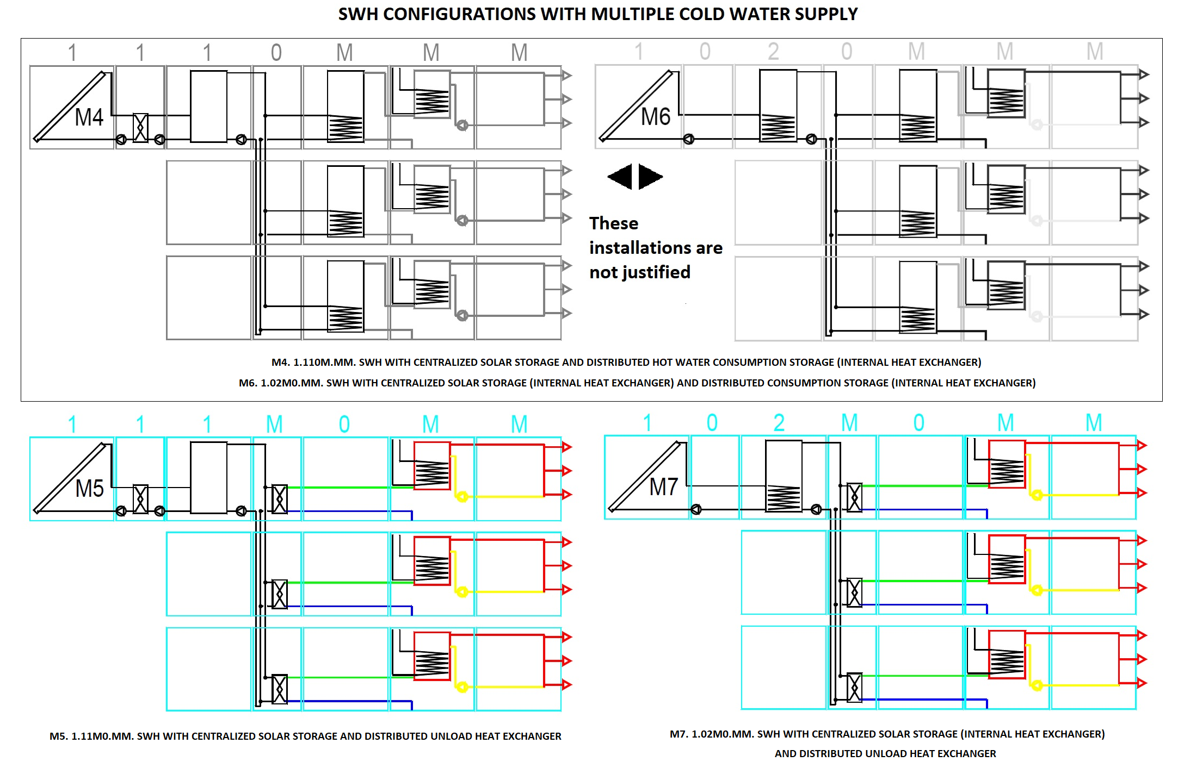
1. Annäherung an solarthermische Großanwendungen
Mehrfamilien- und leichte kommerzielle SWH-Systeme
DER FALL SPANIENS. SWH-TECHNOLOGIE UND KONFIGURATIONEN, DIE IN GEBÄUDEN EINGESETZT WERDEN

Slide 44
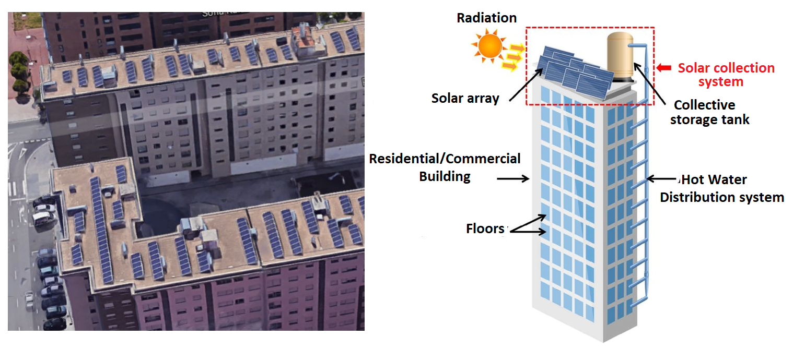
1. Annäherung an solarthermische Großanwendungen
SWH-Systeme in Wohngebäuden
DER FALL SPANIENS. SWH-TECHNOLOGIE UND KONFIGURATIONEN, DIE IN GROßEN WOHNGEBÄUDEN EINGESETZT WERDEN
Die SWH-Installationen in großen Wohngebäuden (und gewerblichen/öffentlichen Gebäuden) sind in der Tat der erweiterte Fall der zuvor gesehenen Installationen, die als "Multiple" (mehrfache Kaltwasserversorgung und/oder mehrfache Verbrauchs-/Unterstützungssysteme) typisiert sind: M1 bis M7).
In Spanien schlägt die Regulierung (RITE-Instrumente) vor, bei bestimmten solarthermischen Projekten zwischen diesen SWH-Typen zu wählen:
SWH-Installationen:
Alles zentralisiert.
Alles individuell.
Zentralisiert mit verteiltem Support.
Mit verteiltem Warmwasserspeicher.
Mit Distributed-Consumption-Wärmetauscher.

Slide 45
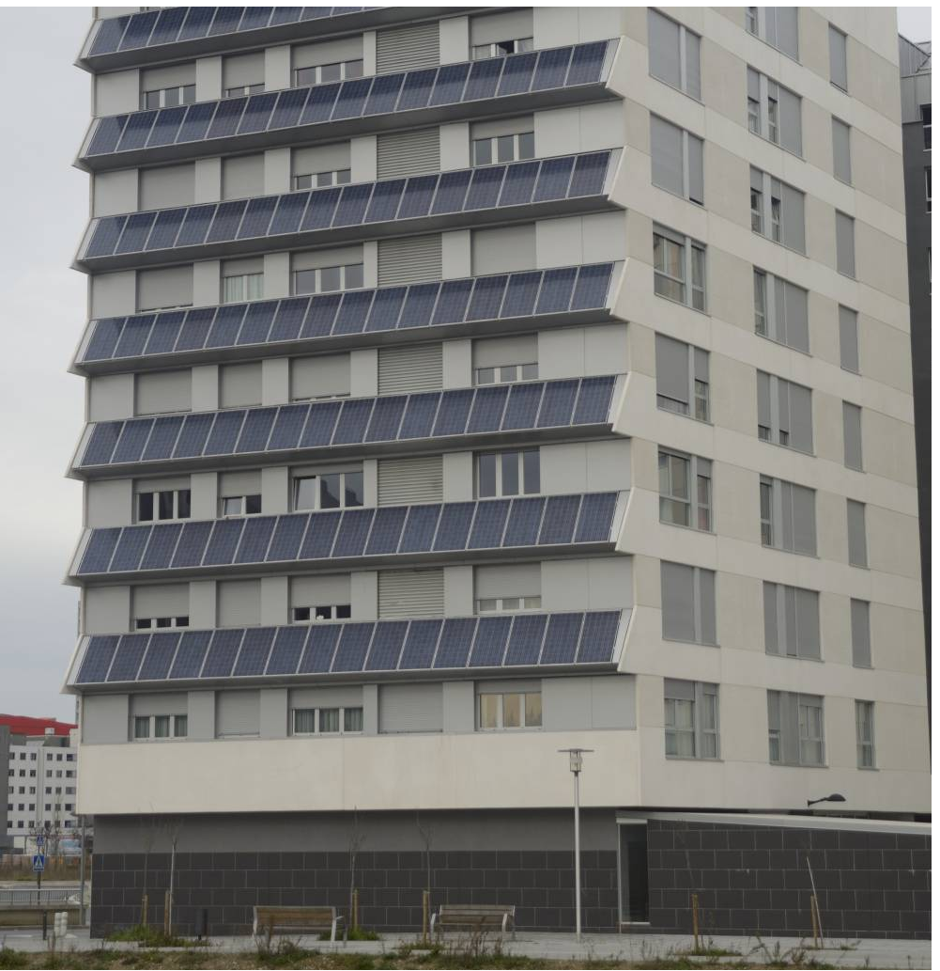
1. Annäherung an solarthermische Großanwendungen
SWH-Systeme in Wohngebäuden
DER FALL SPANIENS. SWH-TECHNOLOGIE UND KONFIGURATIONEN, DIE IN GROßEN WOHNGEBÄUDEN EINGESETZT WERDEN
Bei der Auswahl von Konfigurationen sind dies wichtige Vergleichskriterien:
Technologie. Subsysteme und Schaltkreise sind nicht gleich.
Wasserverbrauch. Sie variiert je nach Konfiguration.
Platzbedarf. Kommunal und individuell.
Zentralisierung (wirtschaftliche Aspekte). Je mehr die Systeme zentralisiert sind, desto geringer sind die Investitionskosten. Damit verbunden ist die betriebliche Kostenstruktur (einfacher in dezentralen Systemen).
Die Betriebskosten:
Traditionelle Energie zur Unterstützung (Gas, Strom, etc.).
Wartung und Instandhaltung
Verwaltungskosten (Messung, Zahlungen für den HW-Verbrauch usw.).
Disaggregation vs. Zentralisierung von Subsystemen: Speicherung, Unterstützung
Kontrolle. Die Steuerung von großen SHW kann sehr anspruchsvoll sein.

Slide 46
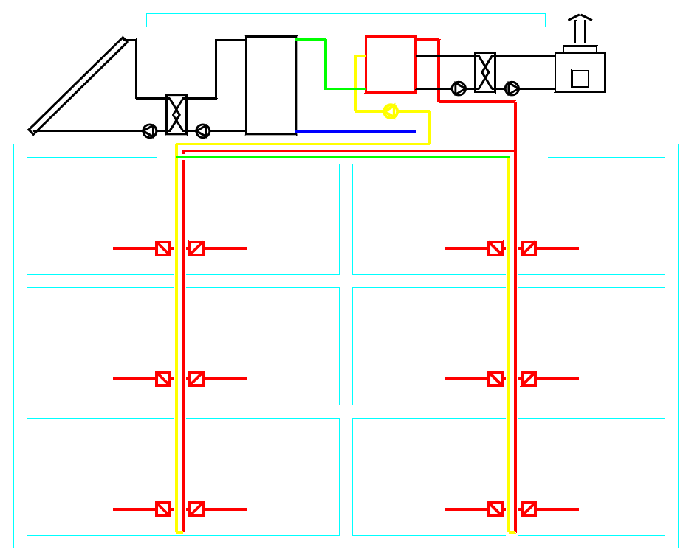
1. Annäherung an solarthermische Großanwendungen
SWH-Systeme in Wohngebäuden
DER FALL SPANIENS. SWH-TECHNOLOGIE UND KONFIGURATIONEN, DIE IN GROßEN WOHNGEBÄUDEN EINGESETZT WERDEN
SWH "ALLES ZENTRALISIERT". In diesem System ist die gesamte DSHW-Produktion bis hin zum Warmwasserverteilungskreislauf zu jeder Wohnung zentralisiert. Anmerkung:
Eine einzigartige Kaltwasserversorgung mit einem kollektiven Kaltwasserzähler.
Mehrere gültige (Solar-)Konfigurationen.
Es beinhaltet ein zentralisiertes Backup-System.
Das Warmwasser wird schlüsselfertig an jedes Objekt geliefert, ausgestattet mit individuellen Warmwasserzählern.
Das System benötigt viel gemeinsamen Raum. Die Eigentümer sparen Investitionen.
Die Eigentümergemeinschaft trägt alle Kosten (Installation, Energien, Wartung, etc.). Diese Kosten werden in den von den Nutzern gezahlten Warmwasserpreis eingerechnet.

Slide 47
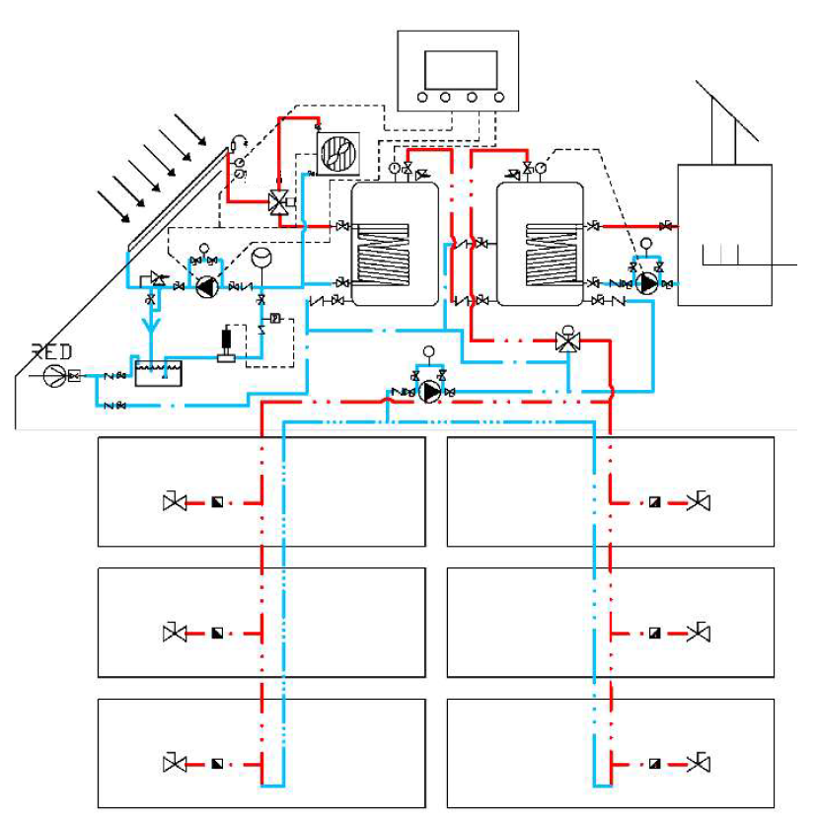
1. Annäherung an solarthermische Großanwendungen
SWH-Systeme in Wohngebäuden
DER FALL SPANIENS. SWH-TECHNOLOGIE UND KONFIGURATIONEN, DIE IN GROßEN WOHNGEBÄUDEN EINGESETZT WERDEN
SWH "ALLES ZENTRALISIERT".
BEISPIEL

Slide 48
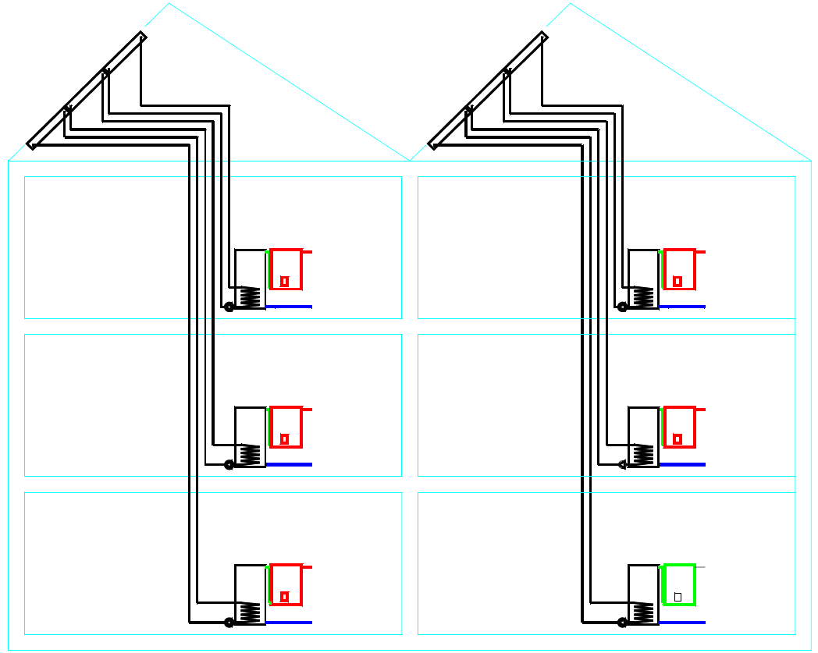
1. Annäherung an solarthermische Großanwendungen
SWH-Systeme in Wohngebäuden
DER FALL SPANIENS. SWH-TECHNOLOGIE UND KONFIGURATIONEN, DIE IN GROßEN WOHNGEBÄUDEN EINGESETZT WERDEN
SWH "ALLES INDIVIDUELL". In diesem System sind praktisch alle Systeme individuell. Es kann eine geeignete Lösung sein, aber nicht für große Wohngebäude (weniger als 10 Wohnungen).
Sammlung, Warmwasserspeicherung und Betreuung sind individuell.
Das einzigartige (teilweise) gemeinsame System ist das Solar-Array, aber die Hydraulikkreisläufe sind individuell.
Außerdem nutzt das System gemeinsame Strukturelemente.
Dennoch sind die Verbräuche individualisiert. Die Eigentümergemeinschaft muss entscheiden, welche Anlagenteile gemeinsam sind, um die verbleibenden Kosten einzubeziehen.

Slide 49
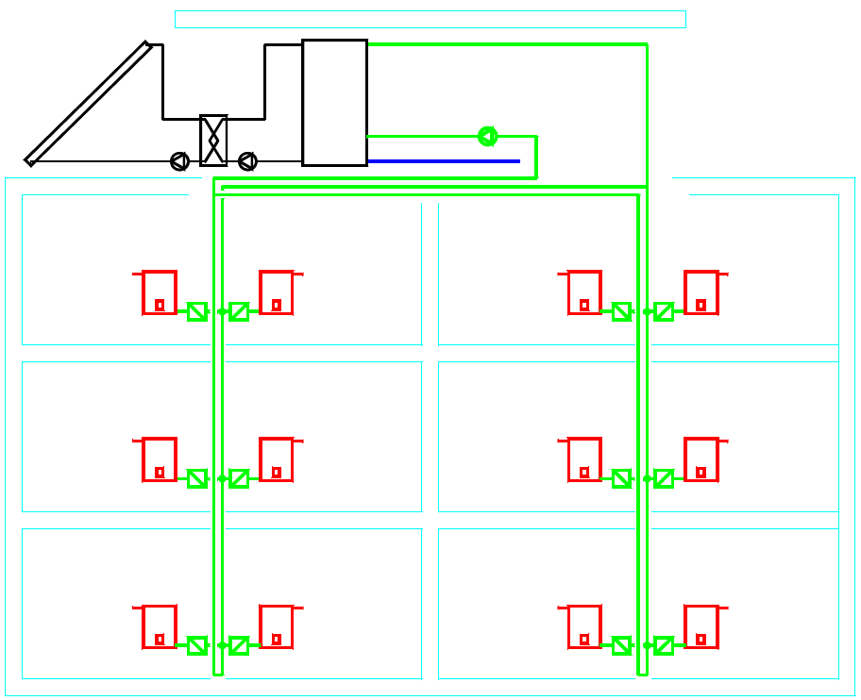
1. Annäherung an solarthermische Großanwendungen
SWH-Systeme in Wohngebäuden
DER FALL SPANIENS. SWH-TECHNOLOGIE UND KONFIGURATIONEN, DIE IN GROßEN WOHNGEBÄUDEN EINGESETZT WERDEN
SWH "ZENTRALISIERT MIT VERTEILTER UNTERSTÜTZUNG". Bei diesem System erfolgt die solare Vorwärmung des Kaltwassers gemeinschaftlich, während die Heizungsunterstützung individuell erfolgt.
Eine einzigartige Kaltwasserversorgung mit einem kollektiven Kaltwasserzähler.
Das vorgewärmte Wasser erreicht jede Wohnung über den Verbrauchskreislauf (nicht richtig verteilt), wobei es mit einem vorgewärmten Wasserzähler (Durchfluss) ausgestattet ist. Und, jedes Haus hat sein eigenes Unterstützungssystem zur Vorbereitung des Warmwassers.
Die Gemeinschaft trägt weniger Kosten und die Installation erfordert weniger Gemeinschaftsräume. Das Sonnensystem kann eine ungleichmäßige Nutzung erfahren.

Slide 50
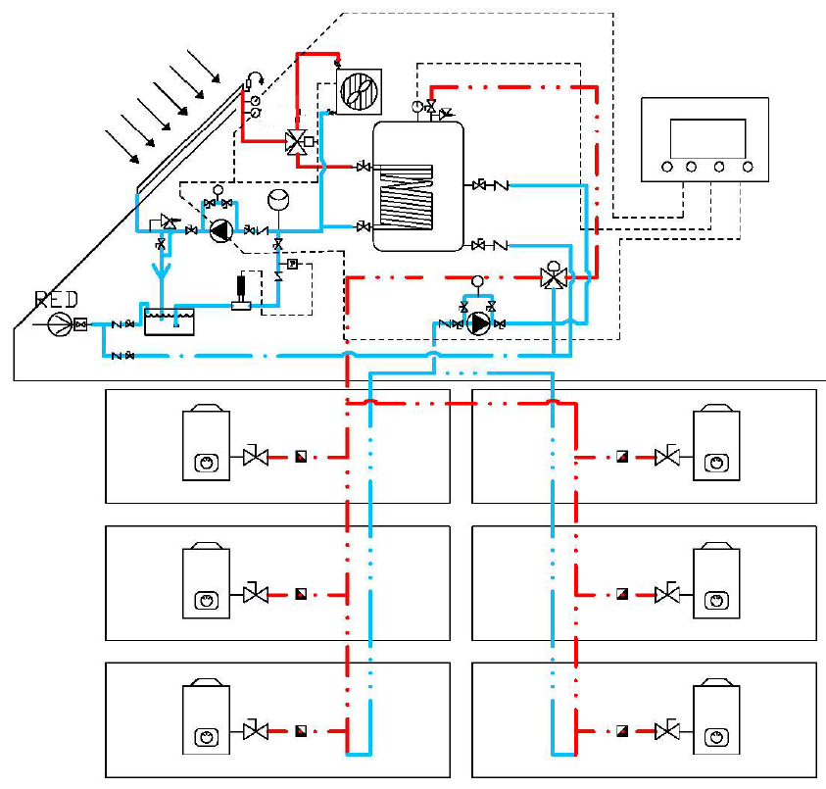
1. Annäherung an solarthermische Großanwendungen
SWH-Systeme in Wohngebäuden
DER FALL SPANIENS. SWH-TECHNOLOGIE UND KONFIGURATIONEN, DIE IN GROßEN WOHNGEBÄUDEN EINGESETZT WERDEN
SWH "ZENTRALISIERT MIT VERTEILTER UNTERSTÜTZUNG".
BEISPIEL

Slide 51
1. Annäherung an solarthermische Großanwendungen
SWH-Systeme in Wohngebäuden
DER FALL SPANIENS. SWH-TECHNOLOGIE UND KONFIGURATIONEN, DIE IN GROßEN WOHNGEBÄUDEN EINGESETZT WERDEN
SWH "MIT VERTEILTEM WARMWASSERSPEICHER". Bei diesem System ist das Solarsammelsystem gemeinschaftlich, aber jede Wohnung hat einen individuellen Solartank und ein individuelles Unterstützungssystem.
Jede Wohnung verfügt über eine Kaltwasserversorgung, die speziell für die solare Warmwasserbereitung genutzt wird.
Der Solarkreislauf ist ein großer vorgewärmter Wasserkreislauf, an den jeder einzelne Speicher angeschlossen ist.
Der Warmwasserspeicher kann in jeder Wohnung zur Anpassung an den Bedarf und mit individueller Temperaturregelung unterschiedlich groß sein.
Die Gemeinde trägt weniger Kosten, aber die Nutzer benötigen viel Platz für Warmwasserspeicher und Backup.

Slide 52
1. Annäherung an solarthermische Großanwendungen
SWH-Systeme in Wohngebäuden
DER FALL SPANIENS. SWH-TECHNOLOGIE UND KONFIGURATIONEN, DIE IN GROßEN WOHNGEBÄUDEN EINGESETZT WERDEN
SWH "MIT VERTEILTEM WARMWASSERSPEICHER".
BEISPIEL

Slide 53
1. Annäherung an solarthermische Großanwendungen
SWH-Systeme in Wohngebäuden
DER FALL SPANIENS. SWH-TECHNOLOGIE UND KONFIGURATIONEN, DIE IN GROßEN WOHNGEBÄUDEN EINGESETZT WERDEN
SWH "MIT VERTEILTEM VERBRAUCHSWÄRMETAUSCHER". In diesem System wird das Wasser vorgewärmt, aber jede Wohnung hat einen eigenen Wärmetauscher und ein eigenes Unterstützungssystem.
Jede Wohnung verfügt über eine Kaltwasserversorgung, die speziell für die solare Warmwasserbereitung genutzt wird.
Das solar vorgewärmte Wasser wird in einem geschlossenen Kreislauf mit angeschlossenen Einzelwärmetauschern gezwungen, zu zirkulieren. Das kalte Wasser wird auf diese Weise vor dem Eintritt in das Hilfssystem temperiert.
Die Gemeinde trägt weniger Kosten und auch die Nutzer benötigen weniger Platz für thermische Anlagen.

Slide 54
1. Annäherung an solarthermische Großanwendungen
SWH-Systeme in Wohngebäuden
DER FALL SPANIENS. SWH-TECHNOLOGIE UND KONFIGURATIONEN, DIE IN GROßEN WOHNGEBÄUDEN EINGESETZT WERDEN
SWH "MIT VERTEILTEM VERBRAUCHSWÄRME-TAUSCHER".
BEISPIEL

Slide 55
Zusammenfassung
Dies sind wichtige Ideen, die in diesem Modul behandelt werden:
SWH-Systeme, die in kommerziellen und industriellen Anwendungen eingesetzt werden, basieren auf den gleichen Prinzipien, Technologien und Varianten, wie sie für kleine Wohnanwendungen untersucht wurden. Verständlicherweise sind sie größer dimensioniert, sie müssen konstruiert werden und größere Solaranlagen, Speichersysteme, leistungsstarke Pumpstationen und eine erweiterte Steuerung (Überwachung etc.) verwenden.
SHW-Systeme stellen eine ausgereifte Technologie und damit einen wertvollen Beitrag zur weltweiten Politik der erneuerbaren Energien, der Energieeffizienz und der Dekarbonisierung dar, die sich auf den Gebäudebereich konzentriert, der große Mengen an thermischer Energie verbraucht.
Verständlicherweise werden SWH-Systeme große Auswirkungen (Einsparungen, Emissionen, soziale Auswirkungen usw.) haben, wenn sie in großem Maßstab angewandt werden. Zum Beispiel in Mehrfamilien- und großen Wohn-/Geschäftshäusern. Die Technologie dieser großen Systeme hängt im Wesentlichen von den Breitengraden und dem Klima ab.
Die Regelungen auf nationaler/regionaler Ebene spiegeln dies wider. In Spanien beispielsweise werden die Verwendung der aktiven indirekten SWH-Technologie und Varianten in neuen und renovierten Gebäuden durchgesetzt. Die gleiche Verordnung, die auf Erfahrung und Forschung basiert, empfiehlt diese SWH-Konfigurationen für Mehrfamilienhäuser: "alle zentralisiert", "alle individuell", "zentralisiert mit verteilter Unterstützung", "mit verteilter Warmwasserspeicherung" und "mit verteilten Verbrauchswärmetauschern". Alle zusammen bieten eine Lösung für die meisten SWH-Einstellungen und jede einzelne als ihre Stärken und Grenzen.

Slide 56
Bibliographie
Zusätzliche Informationen und Ressourcen:
Hersteller:
http://www.chromagen.es/
http://www.grundfos.com/inline
http://www.suner.es/
http://www.viessmann.com/com/en
http://www.salvadorescoda.com/
http://www.termicol.es/
http://www.tagsolar.com
http://www.becoal.es/Tarifas/Isopipe%20UV.pdf
http://www.waow.net/Centrifugas.htm
http://www.sedical.com/web/inicio.aspx
http://www.distribucioningusa.com/p/tuberia-de-cobre-rigida/
http://www.pecomark.com
http://www.aguamarket.com
http://www.swagelok.com.mx
http://www.valvestockist.com
Spanische Vorschriften:
RITE:
https://energia.gob.es/desarrollo/EficienciaEnergetica/RITE/Paginas/InstalacionesTermicas.aspx
CTE-HE:
https://www.codigotecnico.org/index.php/menu-ahorro-energia.html

Slide 57
Ende der Einheit
Einheit 3.2. Arten von Anlagen und Systemen

